Slide 1


Муниципальное бюджетное дошкольное образовательное учреждение
детский сад № 23
Неделя психологии
«Путеводитель по лабиринту эмоций»
Подготовила:
педагог-психолог Кожина Н.Ю.
2024 г.

Slide 2
Главный акцент недели:
«Умение конструктивно выражать свои эмоции – важная составляющая психологического здоровья человека и основа успешной социализации»
Афоризм недели:
Хочу уже дать место радости, но пока на рельсах стоят вагоны тревоги, бессилия или грусти состав с радостью проехать не может…
Актуальность:
Умение актуализировать свои чувства, (т.е. способность понимать свои эмоции, осозновать причину возникновения негативных чувств, владение навыками конструктивно выражать свои эмоции), владеет далеко не каждый взрослый. Причина - родом из детства! Именно в детском возрасте закладываются основы осознанного эмоционального поведения: учить говорить о своих чувствах, анализировать чувства других людей, учить определять своё состояние, учить проговаривать ощущения, искать альтернативные варианты выражения сложных чувств, обучать техникам, которые помогут быстро справиться с сильными переживаниями.

Slide 3
Цель недели психологии:
Показать важность формирования навыков у детей актуализировать свои чувства
Специальные задачи недели психологии:
Развивать эмоциональный интеллект у детей
Учить детей грамотно выражать свои чувства
Отрабатывать навыки обхождения со своими чувствами /когда навык не сформирован, ребенок неадекватно выражает чувства

Slide 4

Понедельник (25. 11.)
«Когда я злюсь»
(Научись управлять собой)

Slide 5
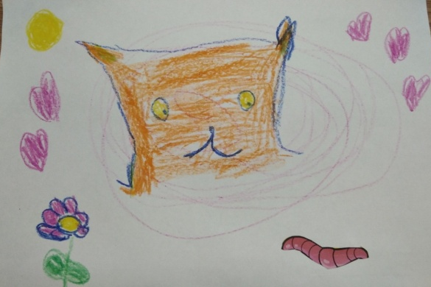
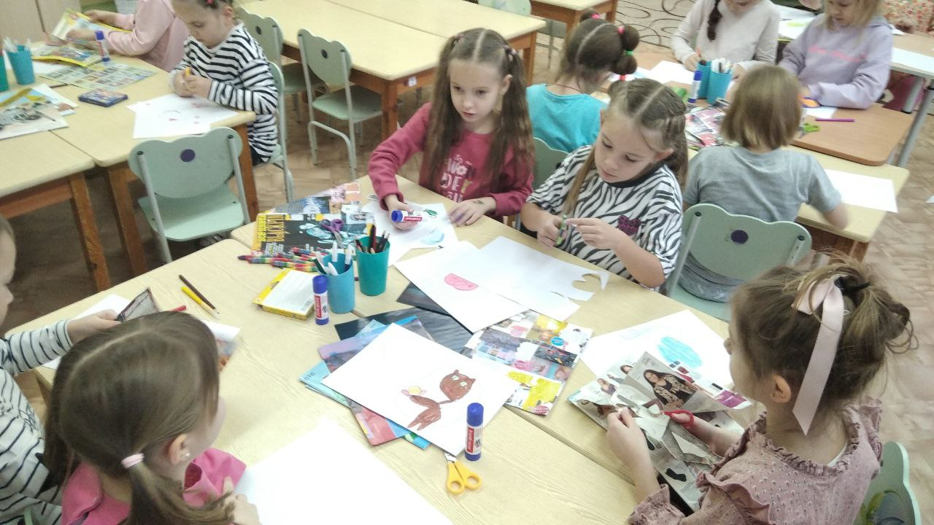
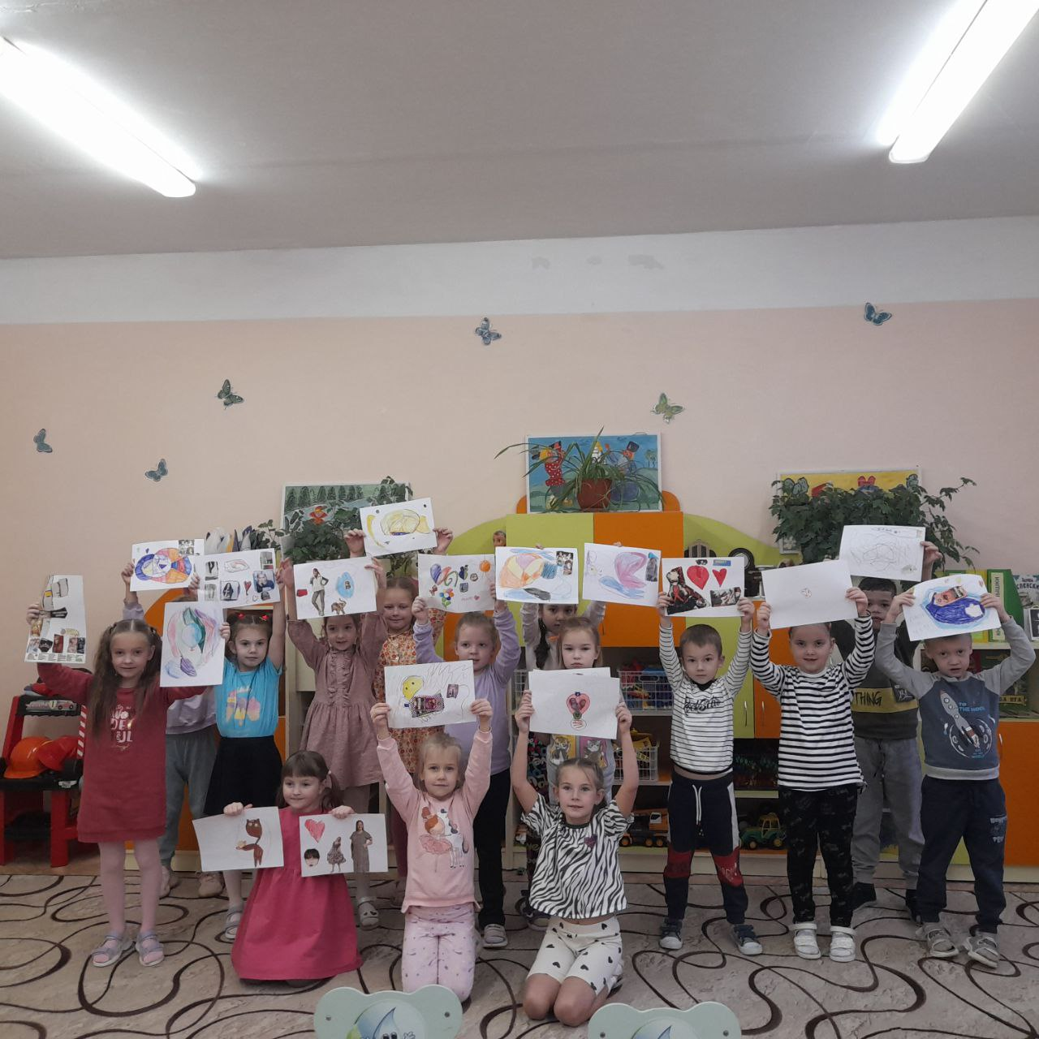

Занятие с детьми подготовительной группы №8 по каракулеграфии,
Цель: высвобождение чувств, образно изображая их в рисунках

Slide 6
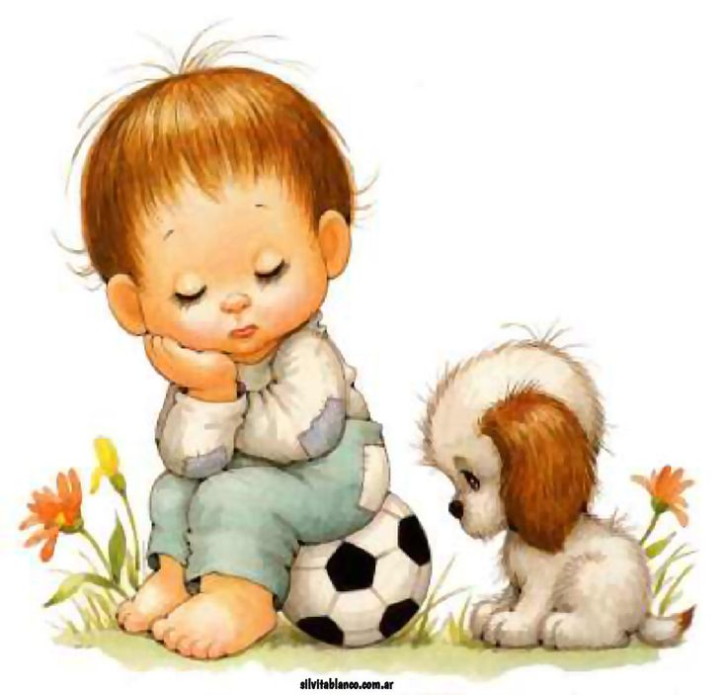
Вторник (26. 11.)
«Когда мне грустно»
(Все иногда грустят – грусть это нормально)

Slide 7
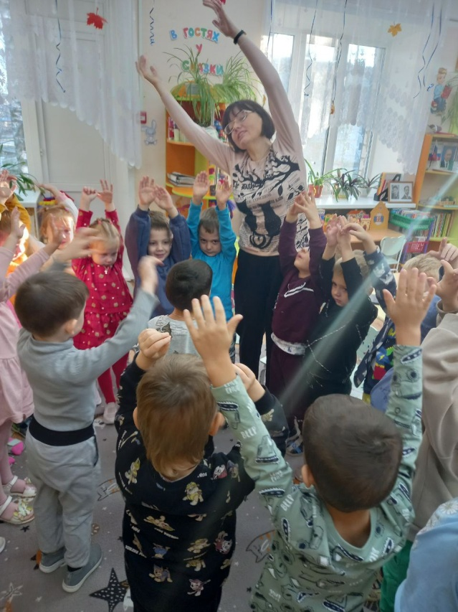
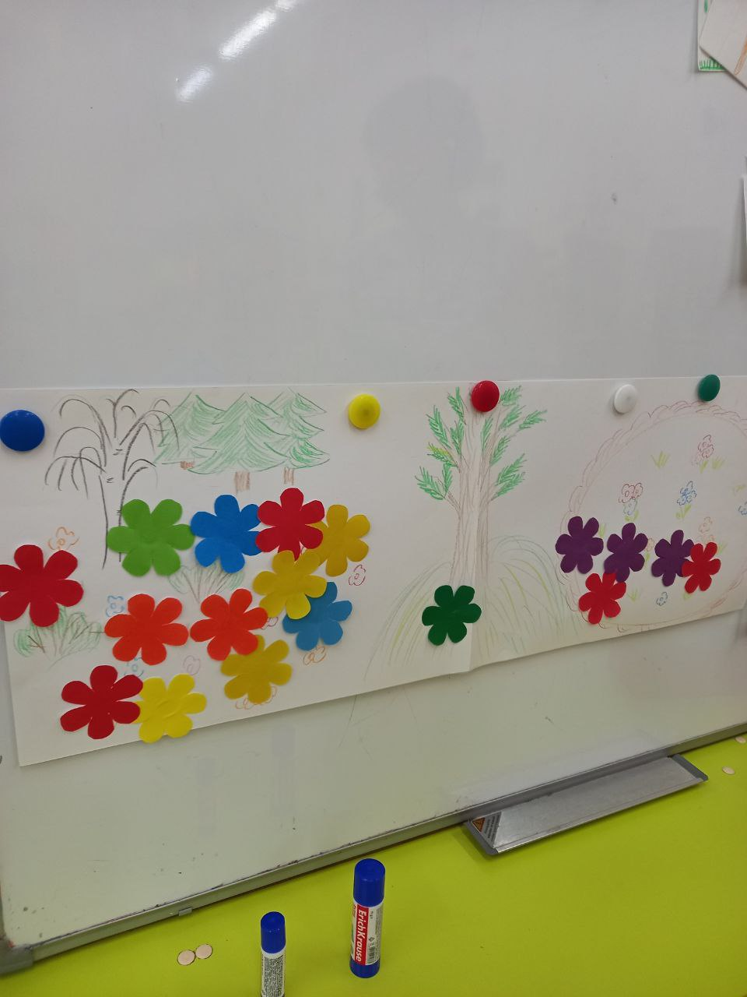
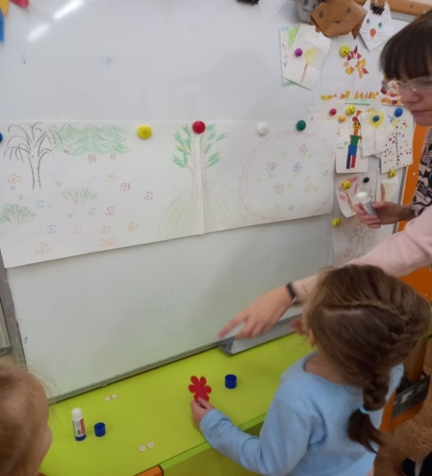

Средняя группа №12, занятие c элементами арт-терапии «Цветочная поляна»,
Цель: Самопознание, гармонизация личности

Slide 8
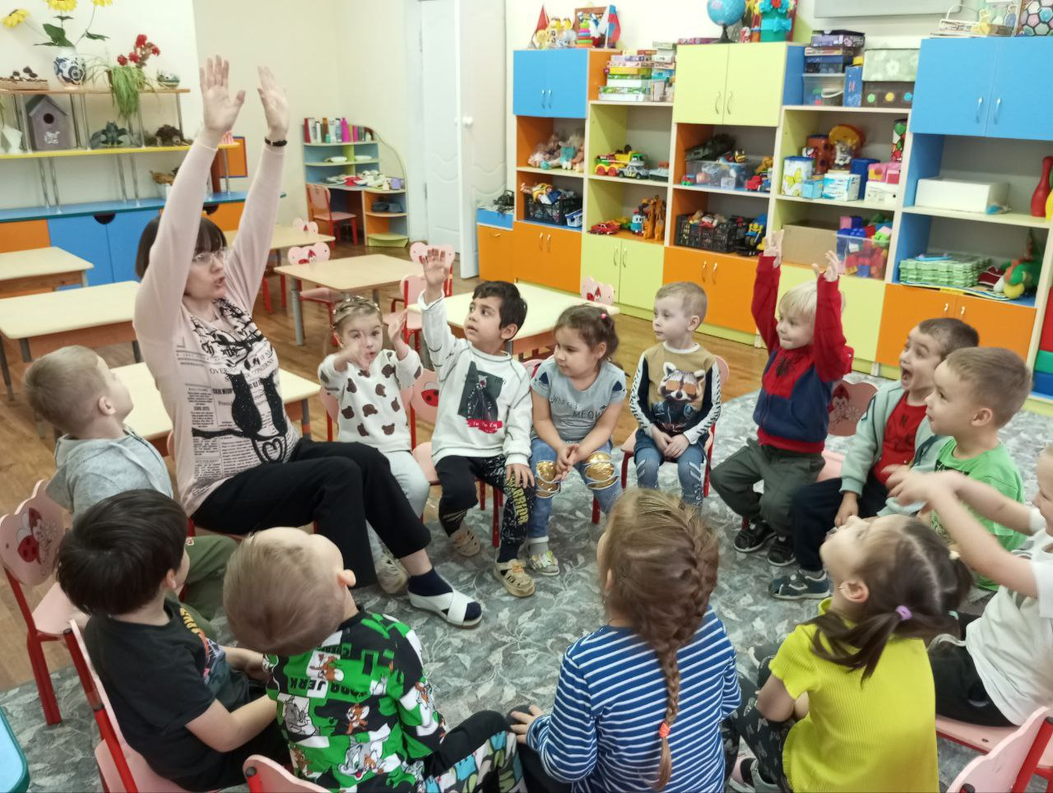
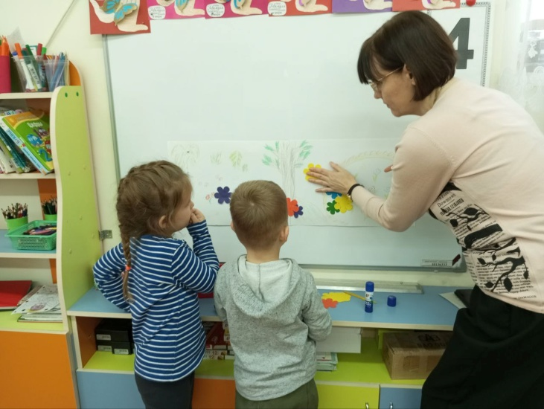
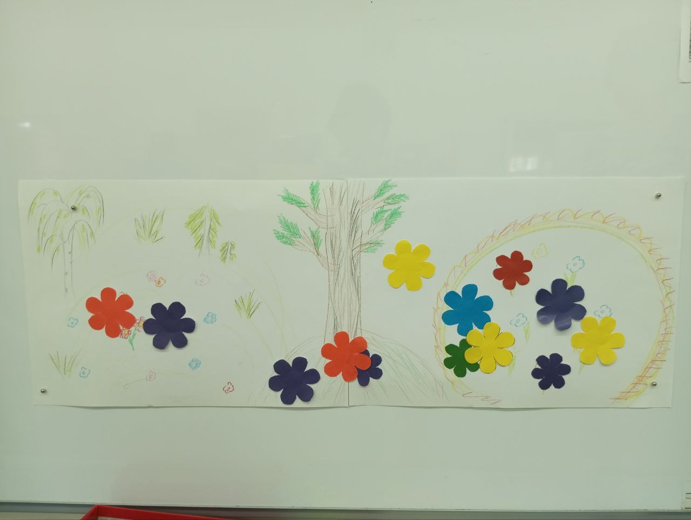
Средняя группа №13, занятие c элементами арт-терапии «Цветочная поляна»,
Цель: Самопознание, гармонизация личности

Slide 9
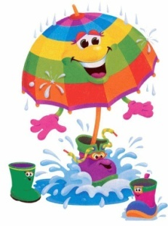
Акция «Зонтик настроения»
Участники акции: родители и дети, когда приходят утром в садик
Цели акции:
изучение настроения детей и взрослых в дошкольном учреждении;
поднятие общего эмоционального тонуса

Slide 10
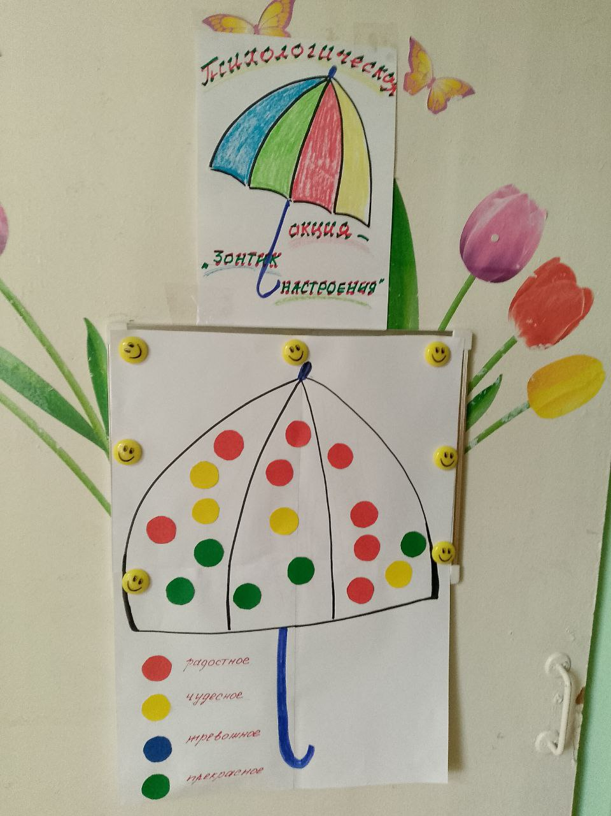
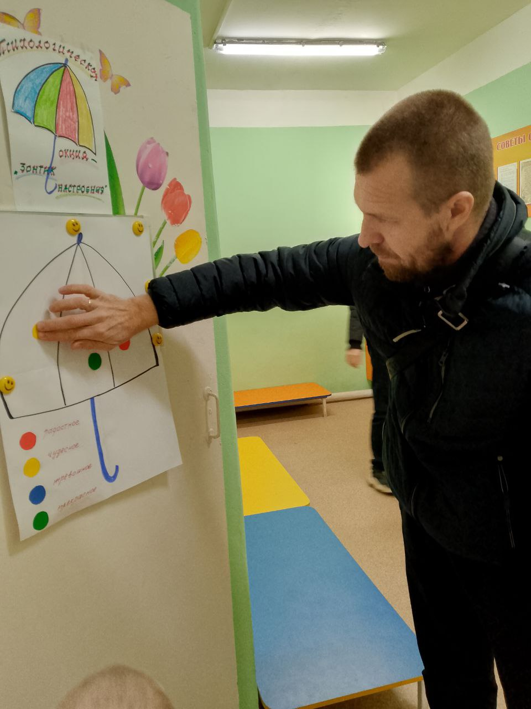
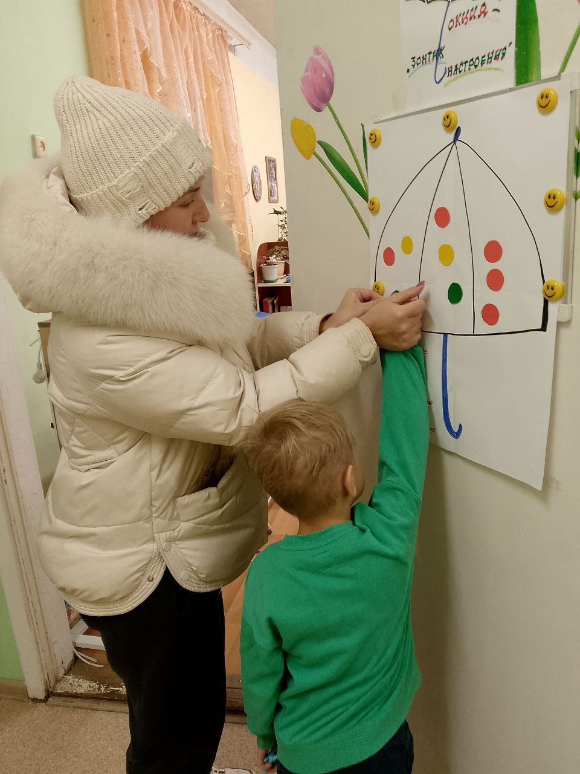
«7 группа»

Slide 11
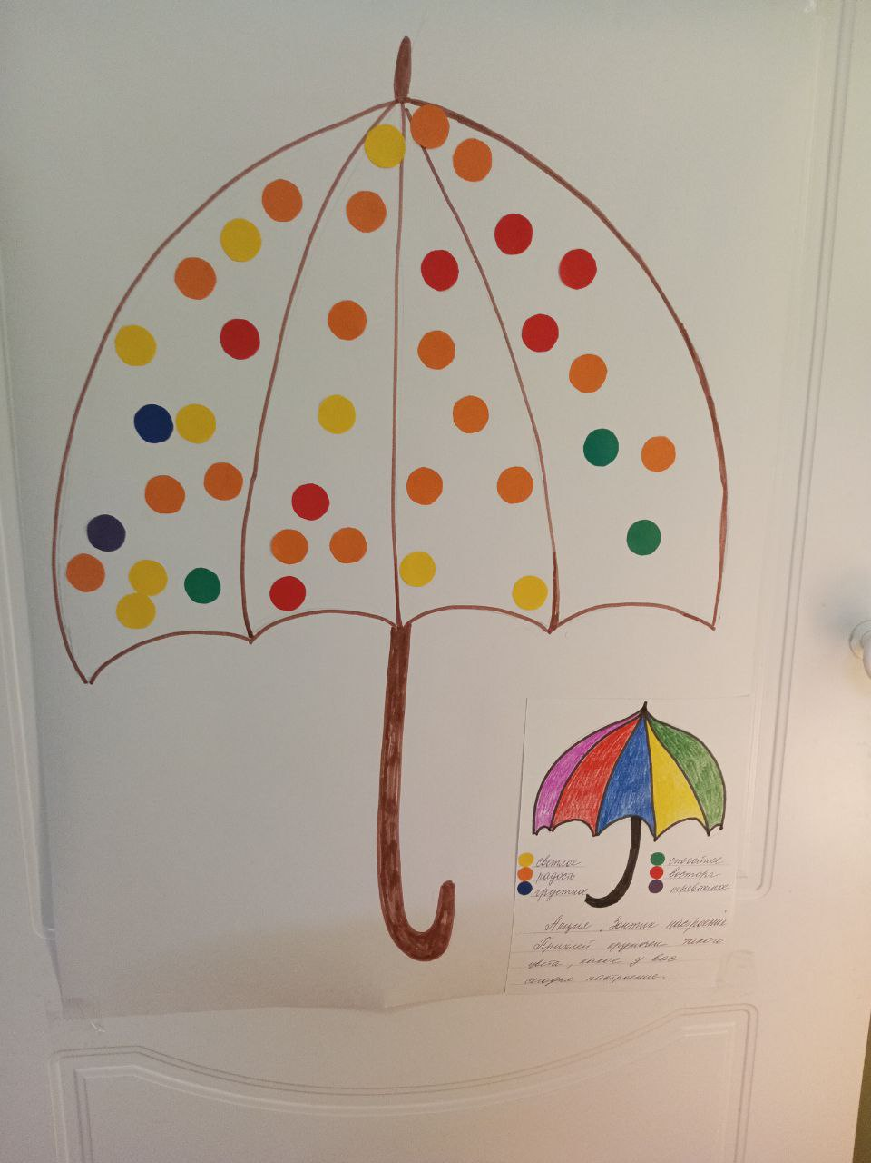
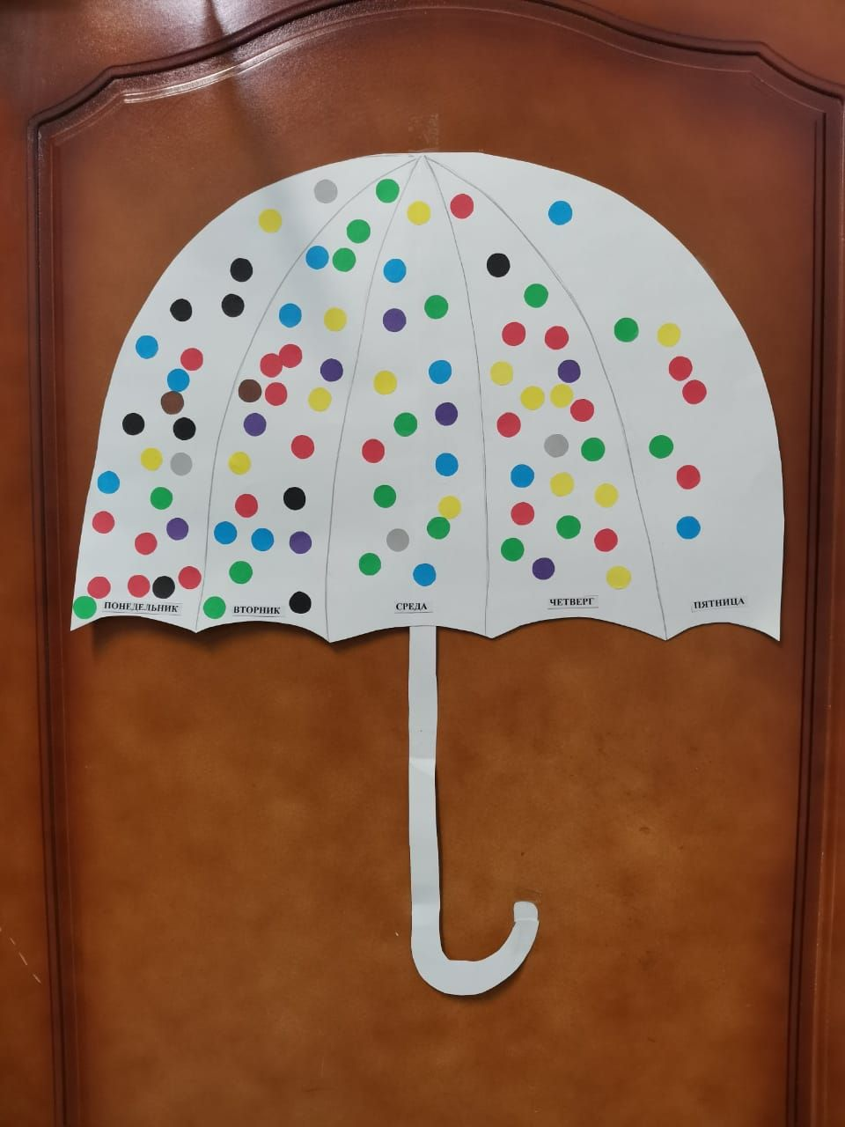
«17 группа»
«9 группа»

Slide 12
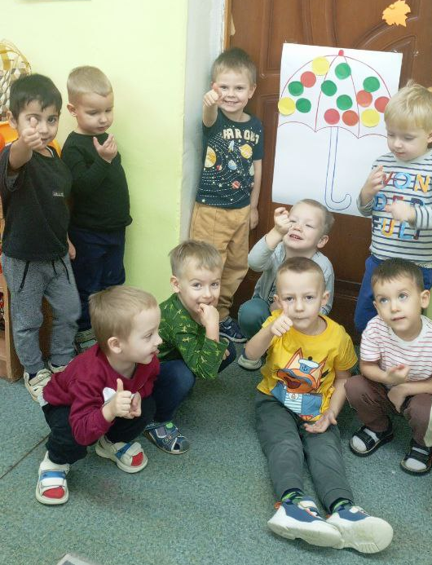
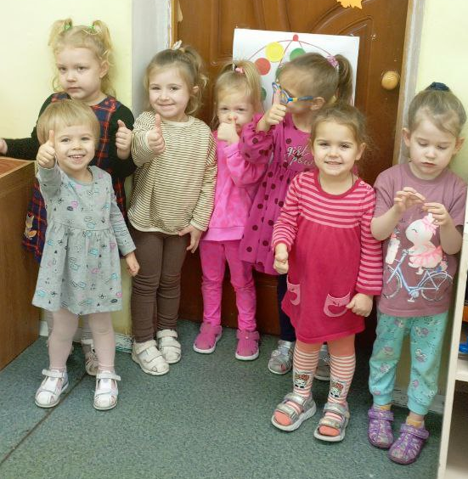
«6 группа»

Slide 13
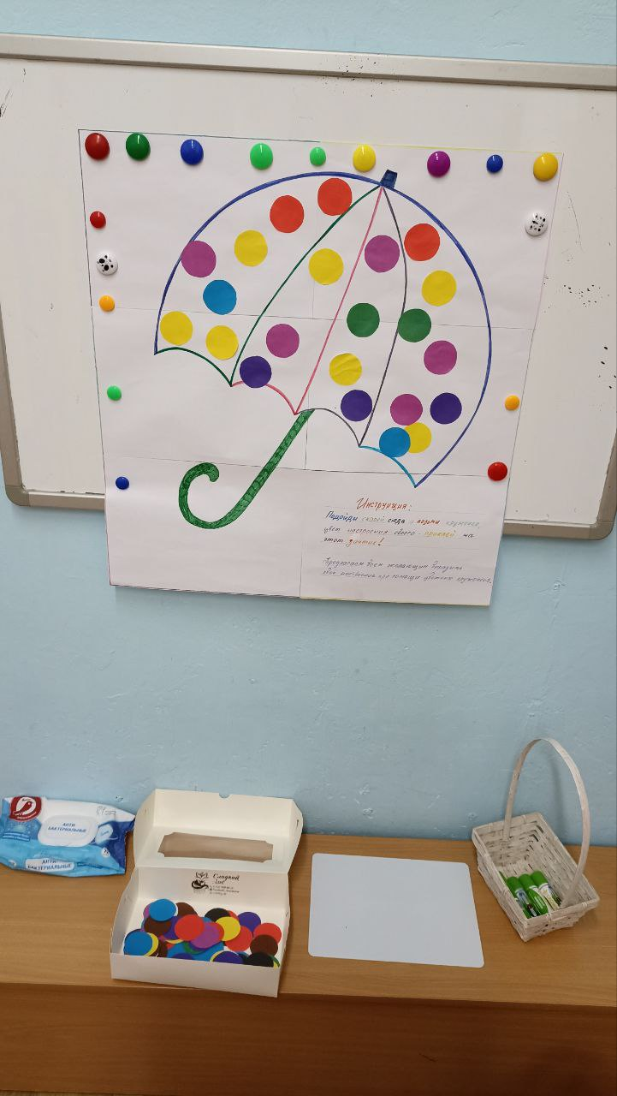
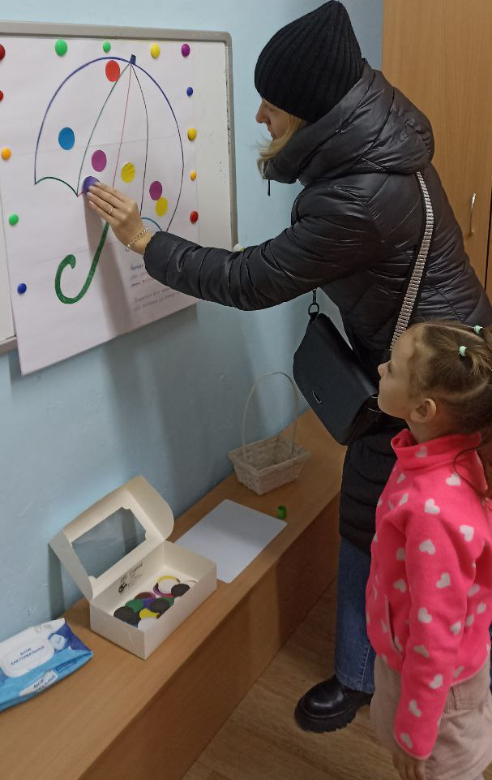
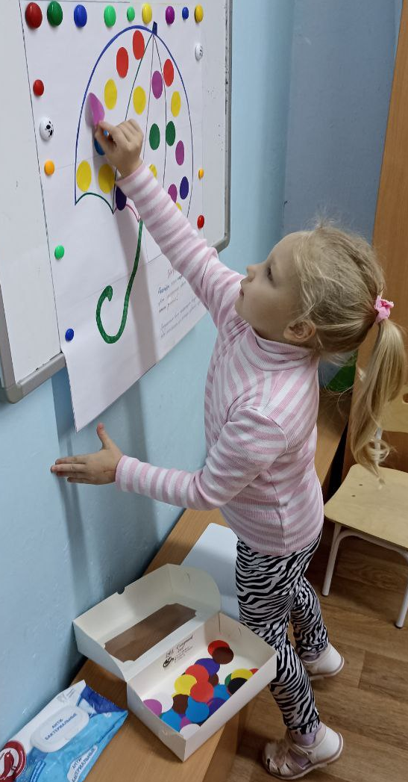
«19 группа»

Slide 14
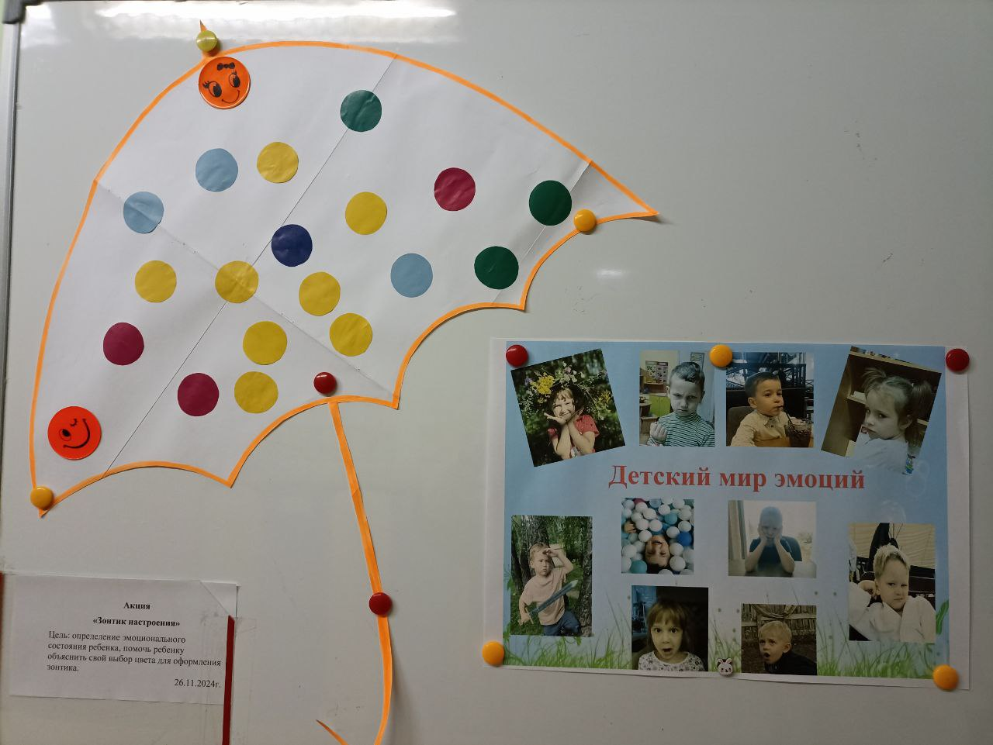
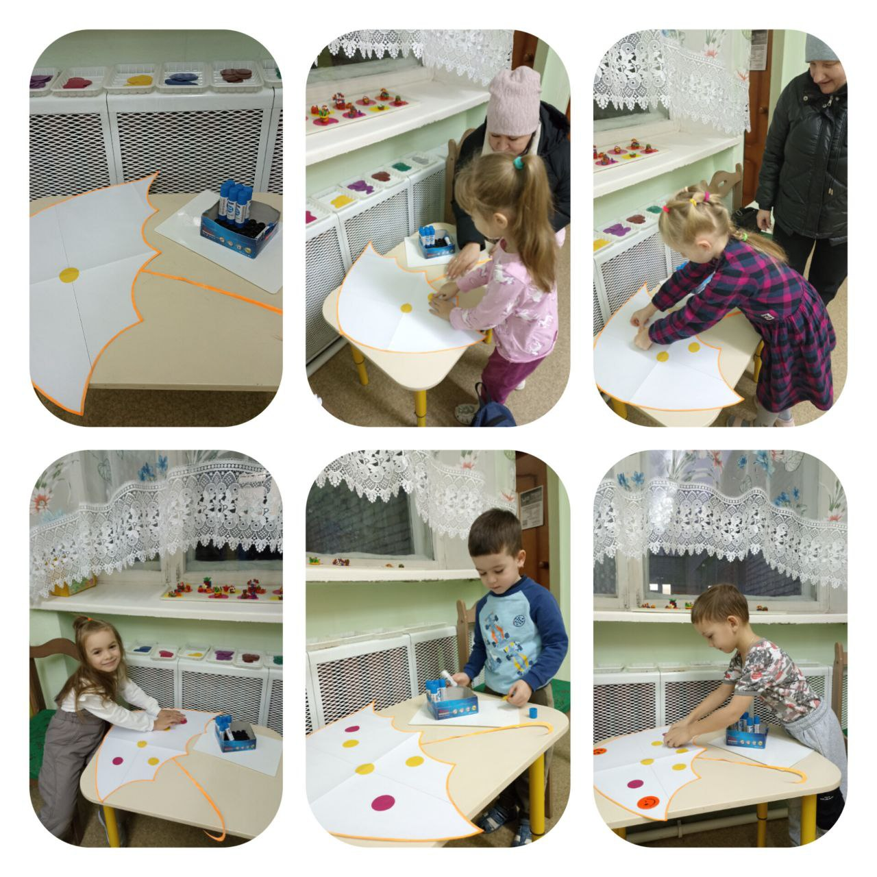
«18 группа»

Slide 15
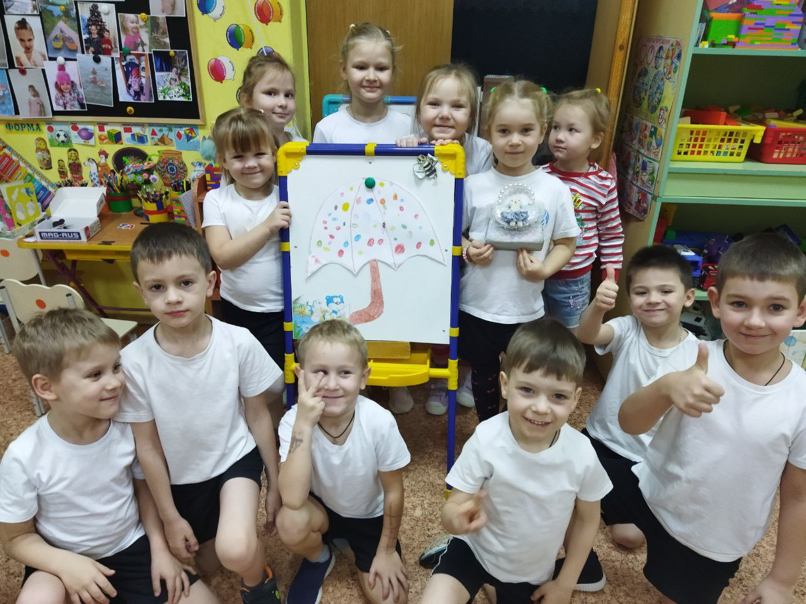
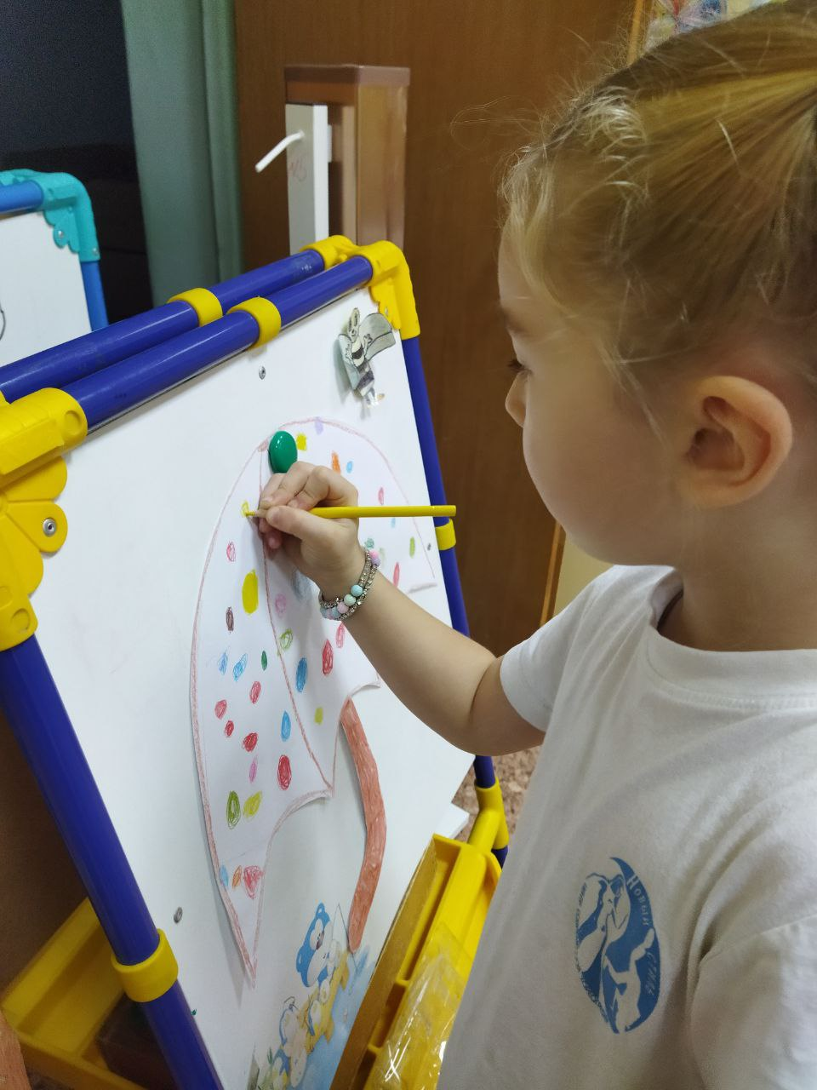
«5 группа»

Slide 16
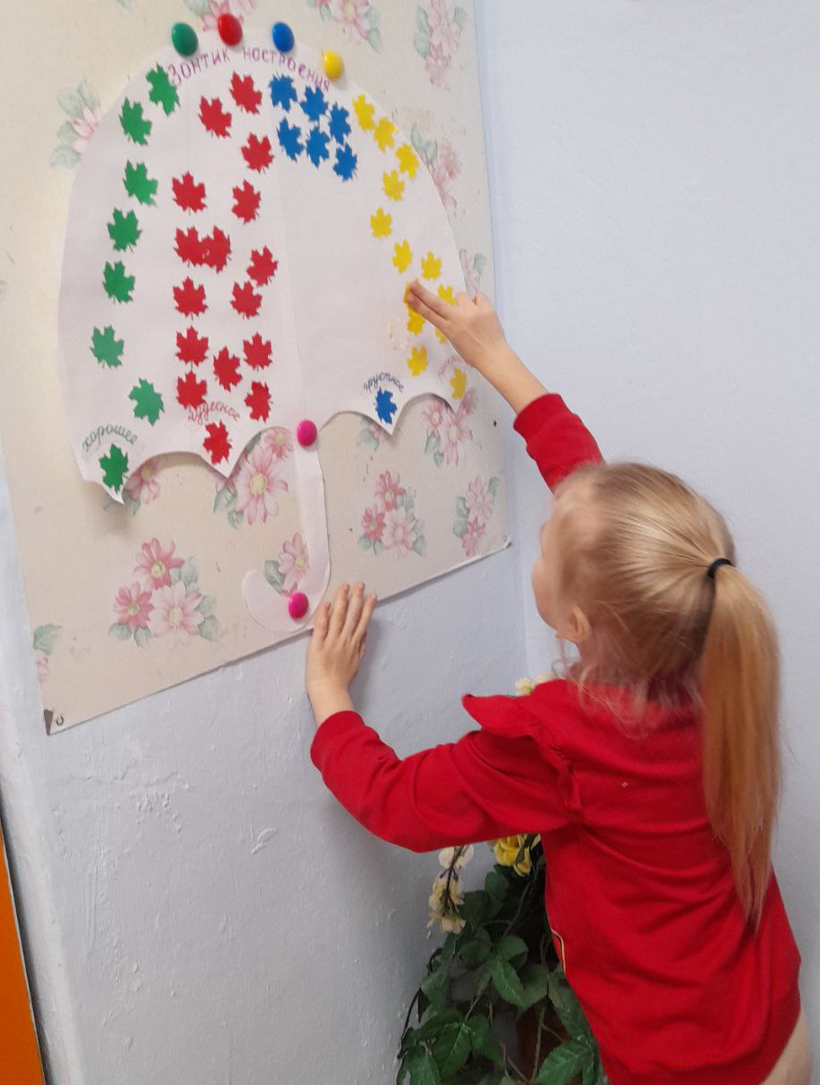
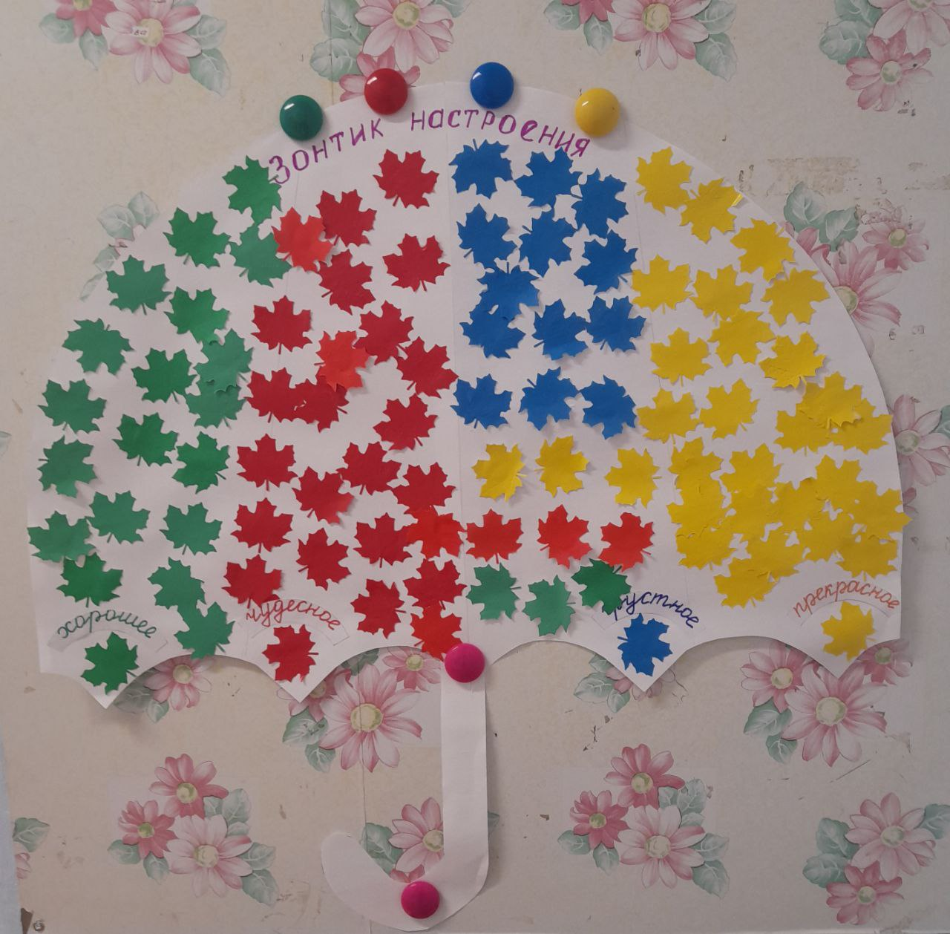
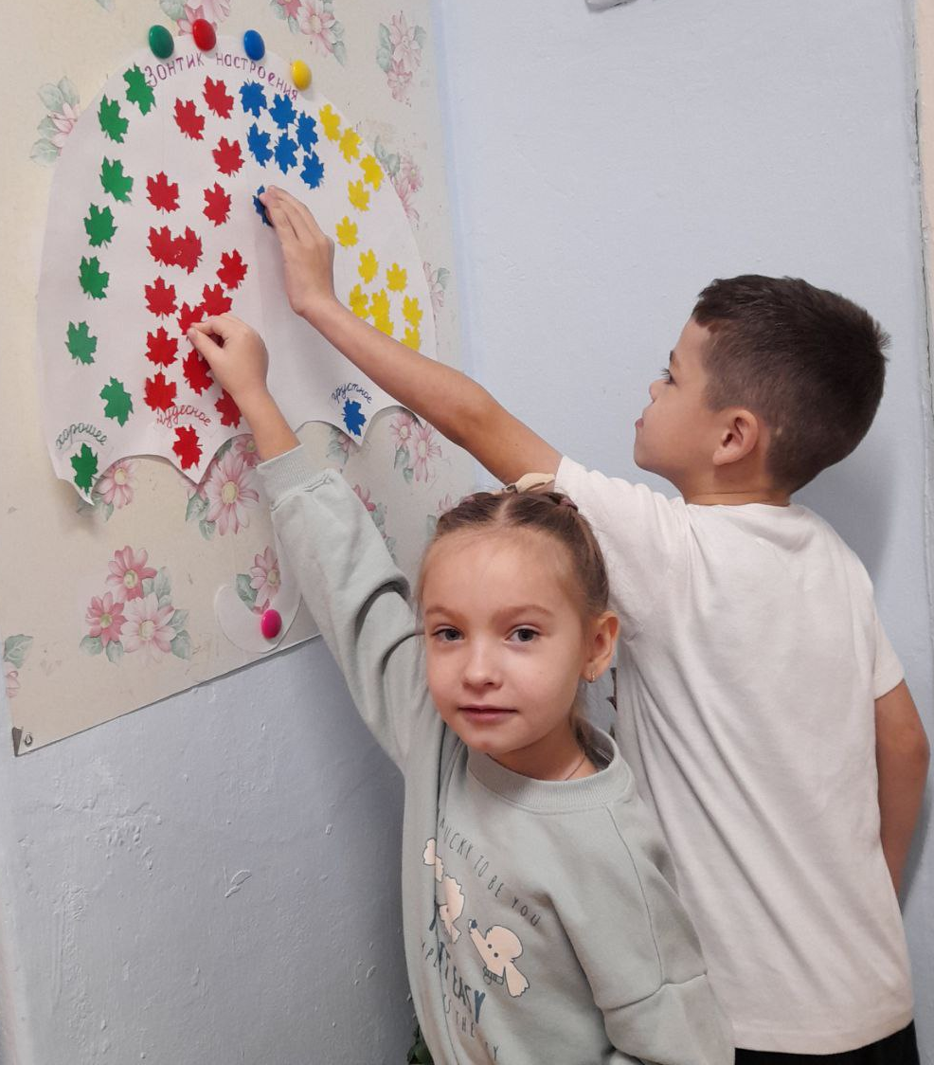
«8 группа»

Slide 17
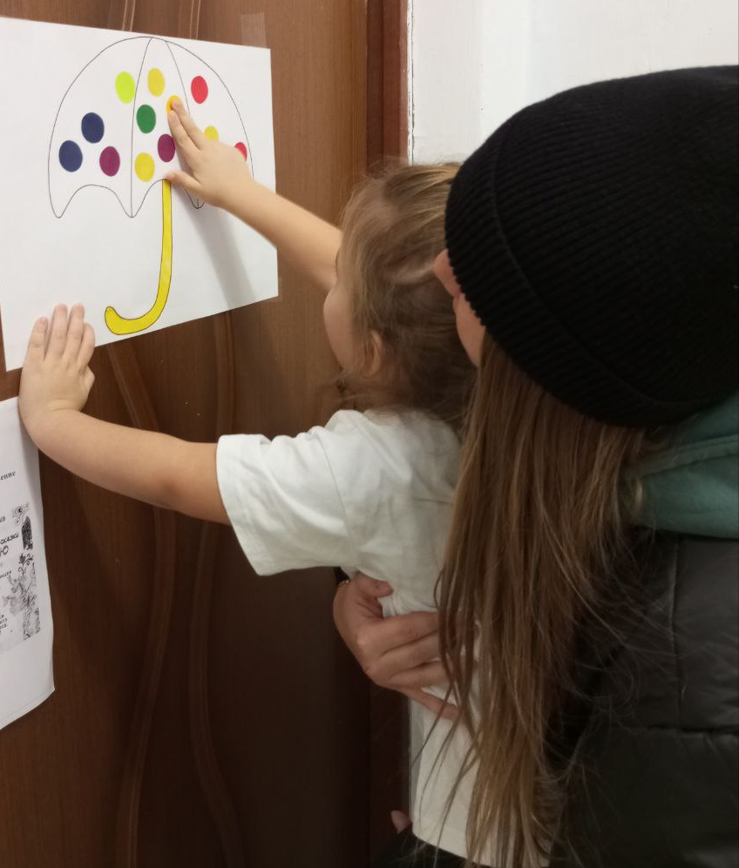
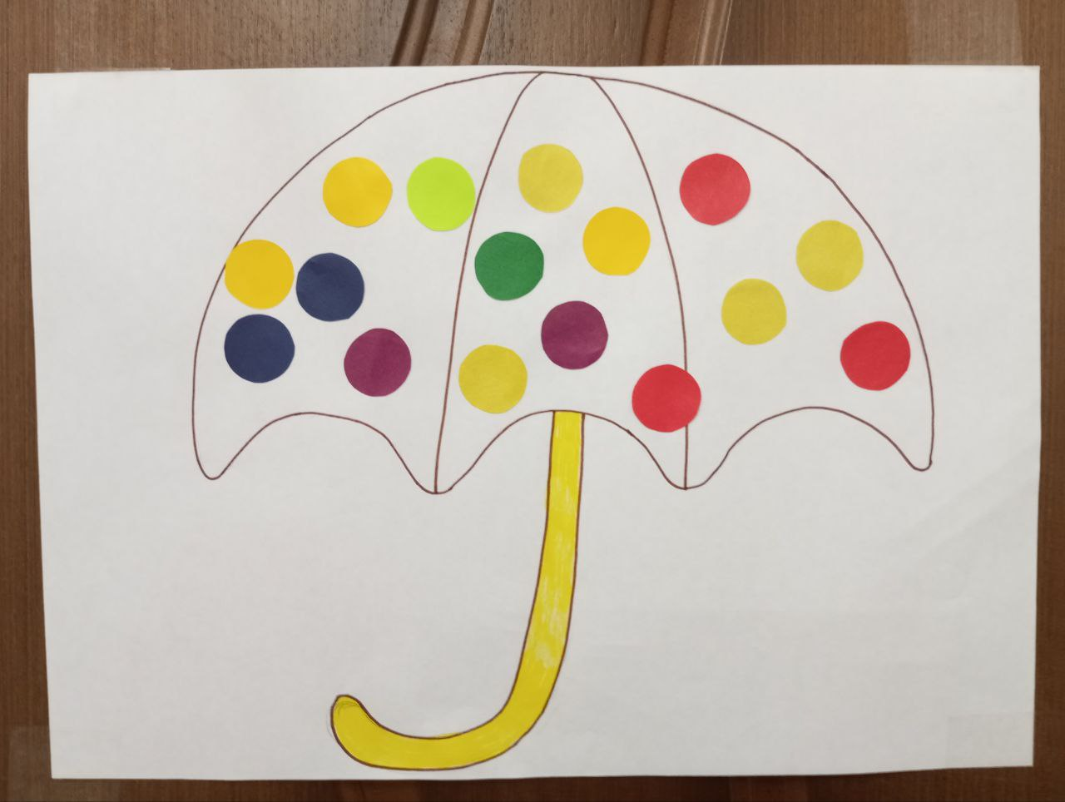
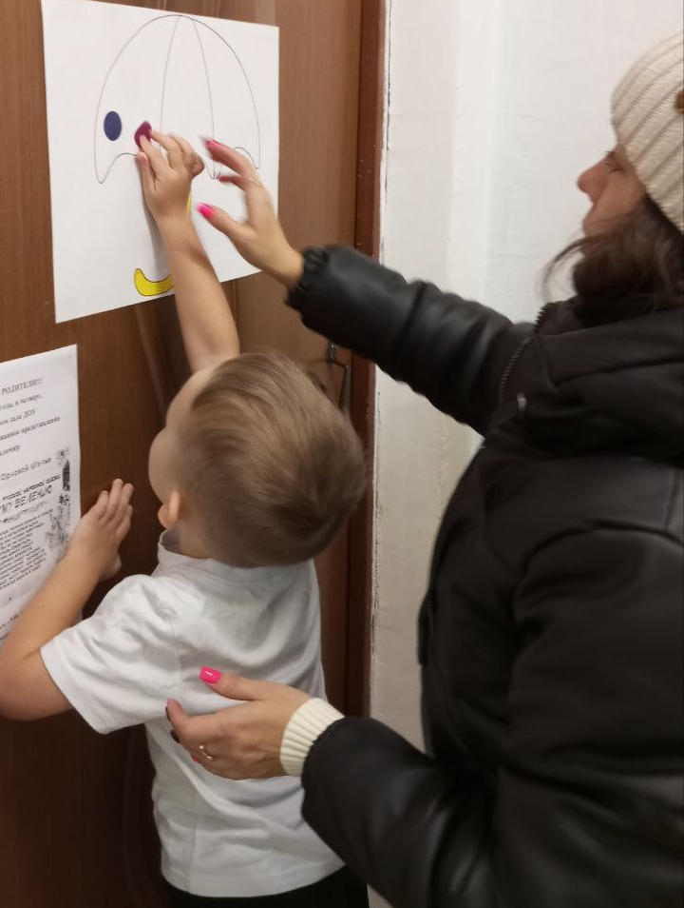
«13 группа»

Slide 18
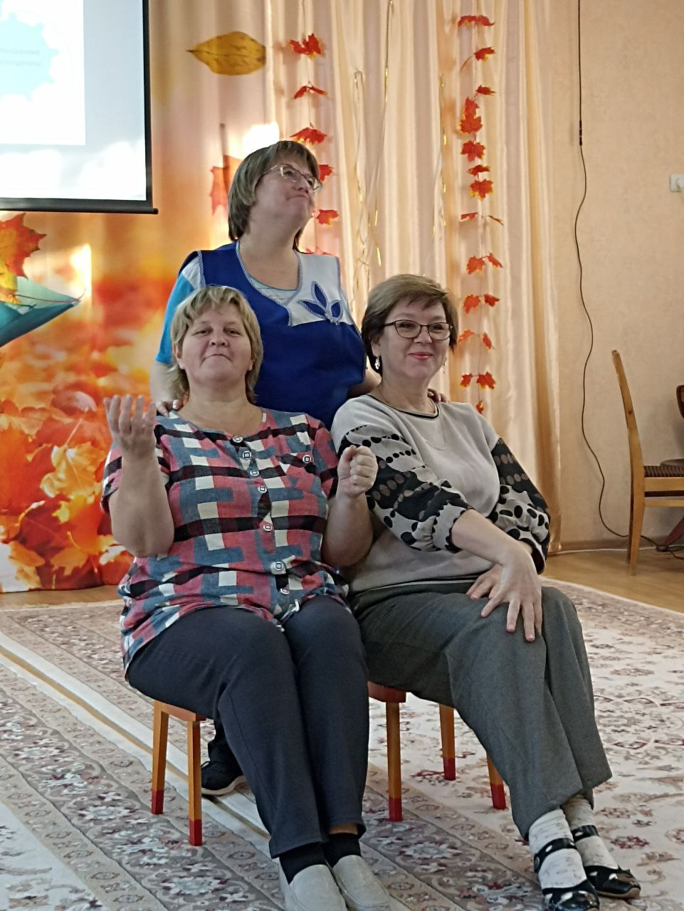
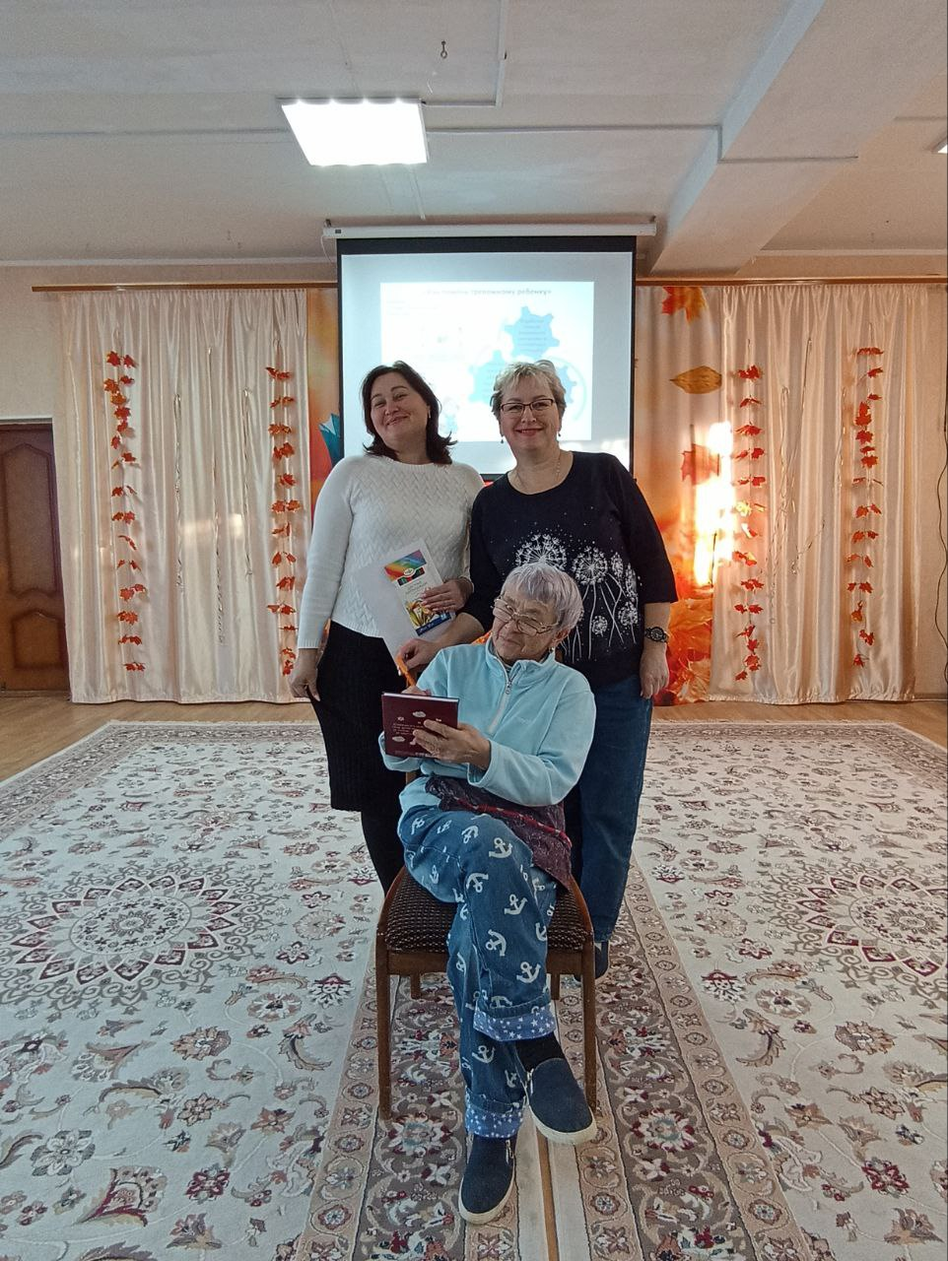
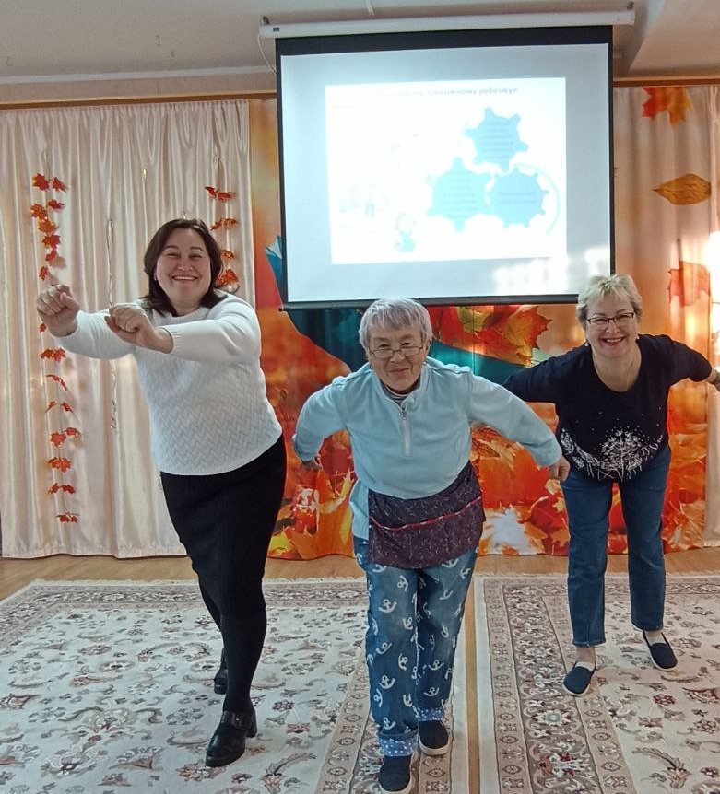
Семинар-практикум «Взаимодействие с тревожными детьми» / «Солнышко»/

Slide 19
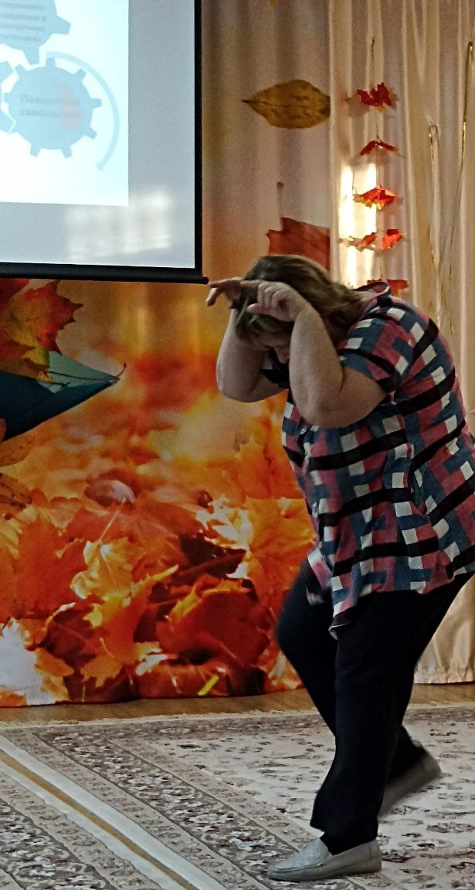
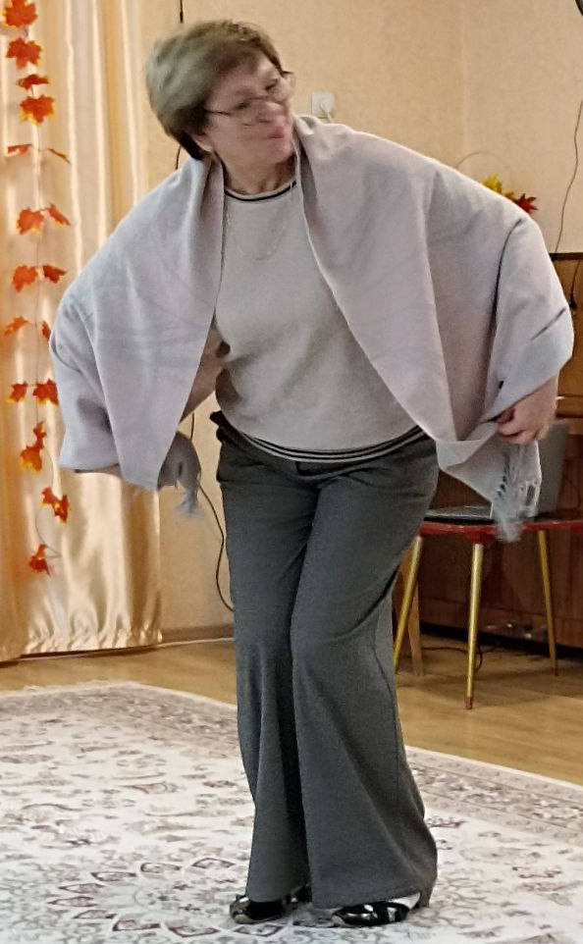
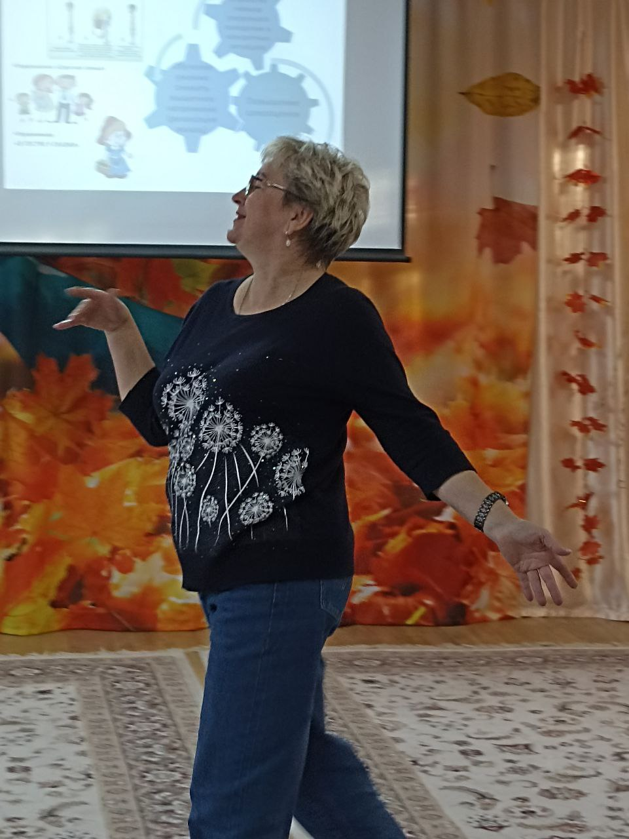

Slide 20
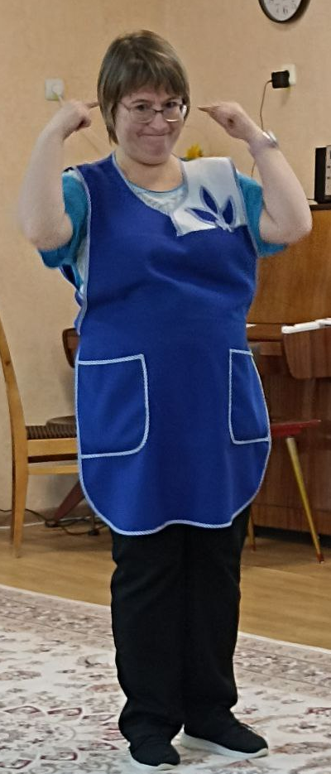
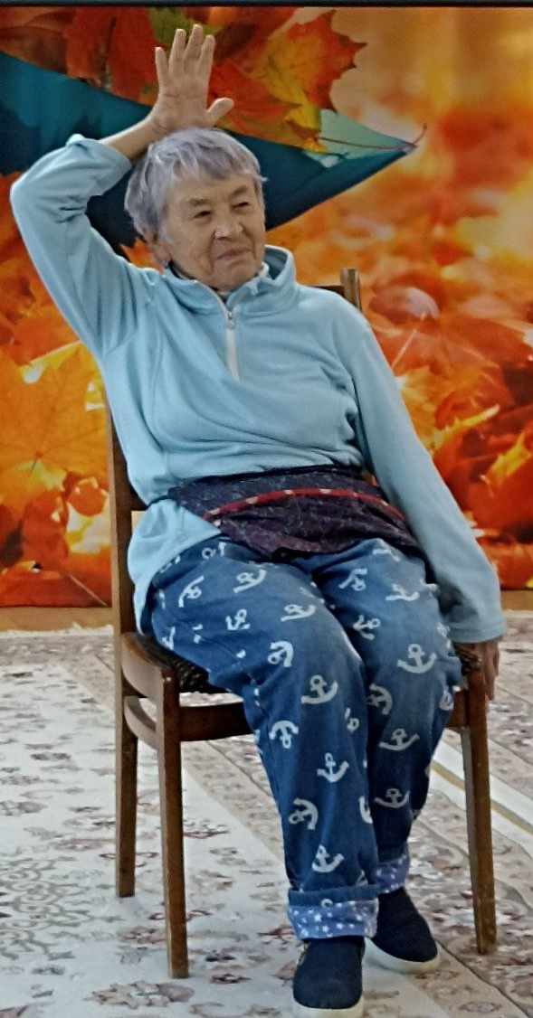

Slide 21
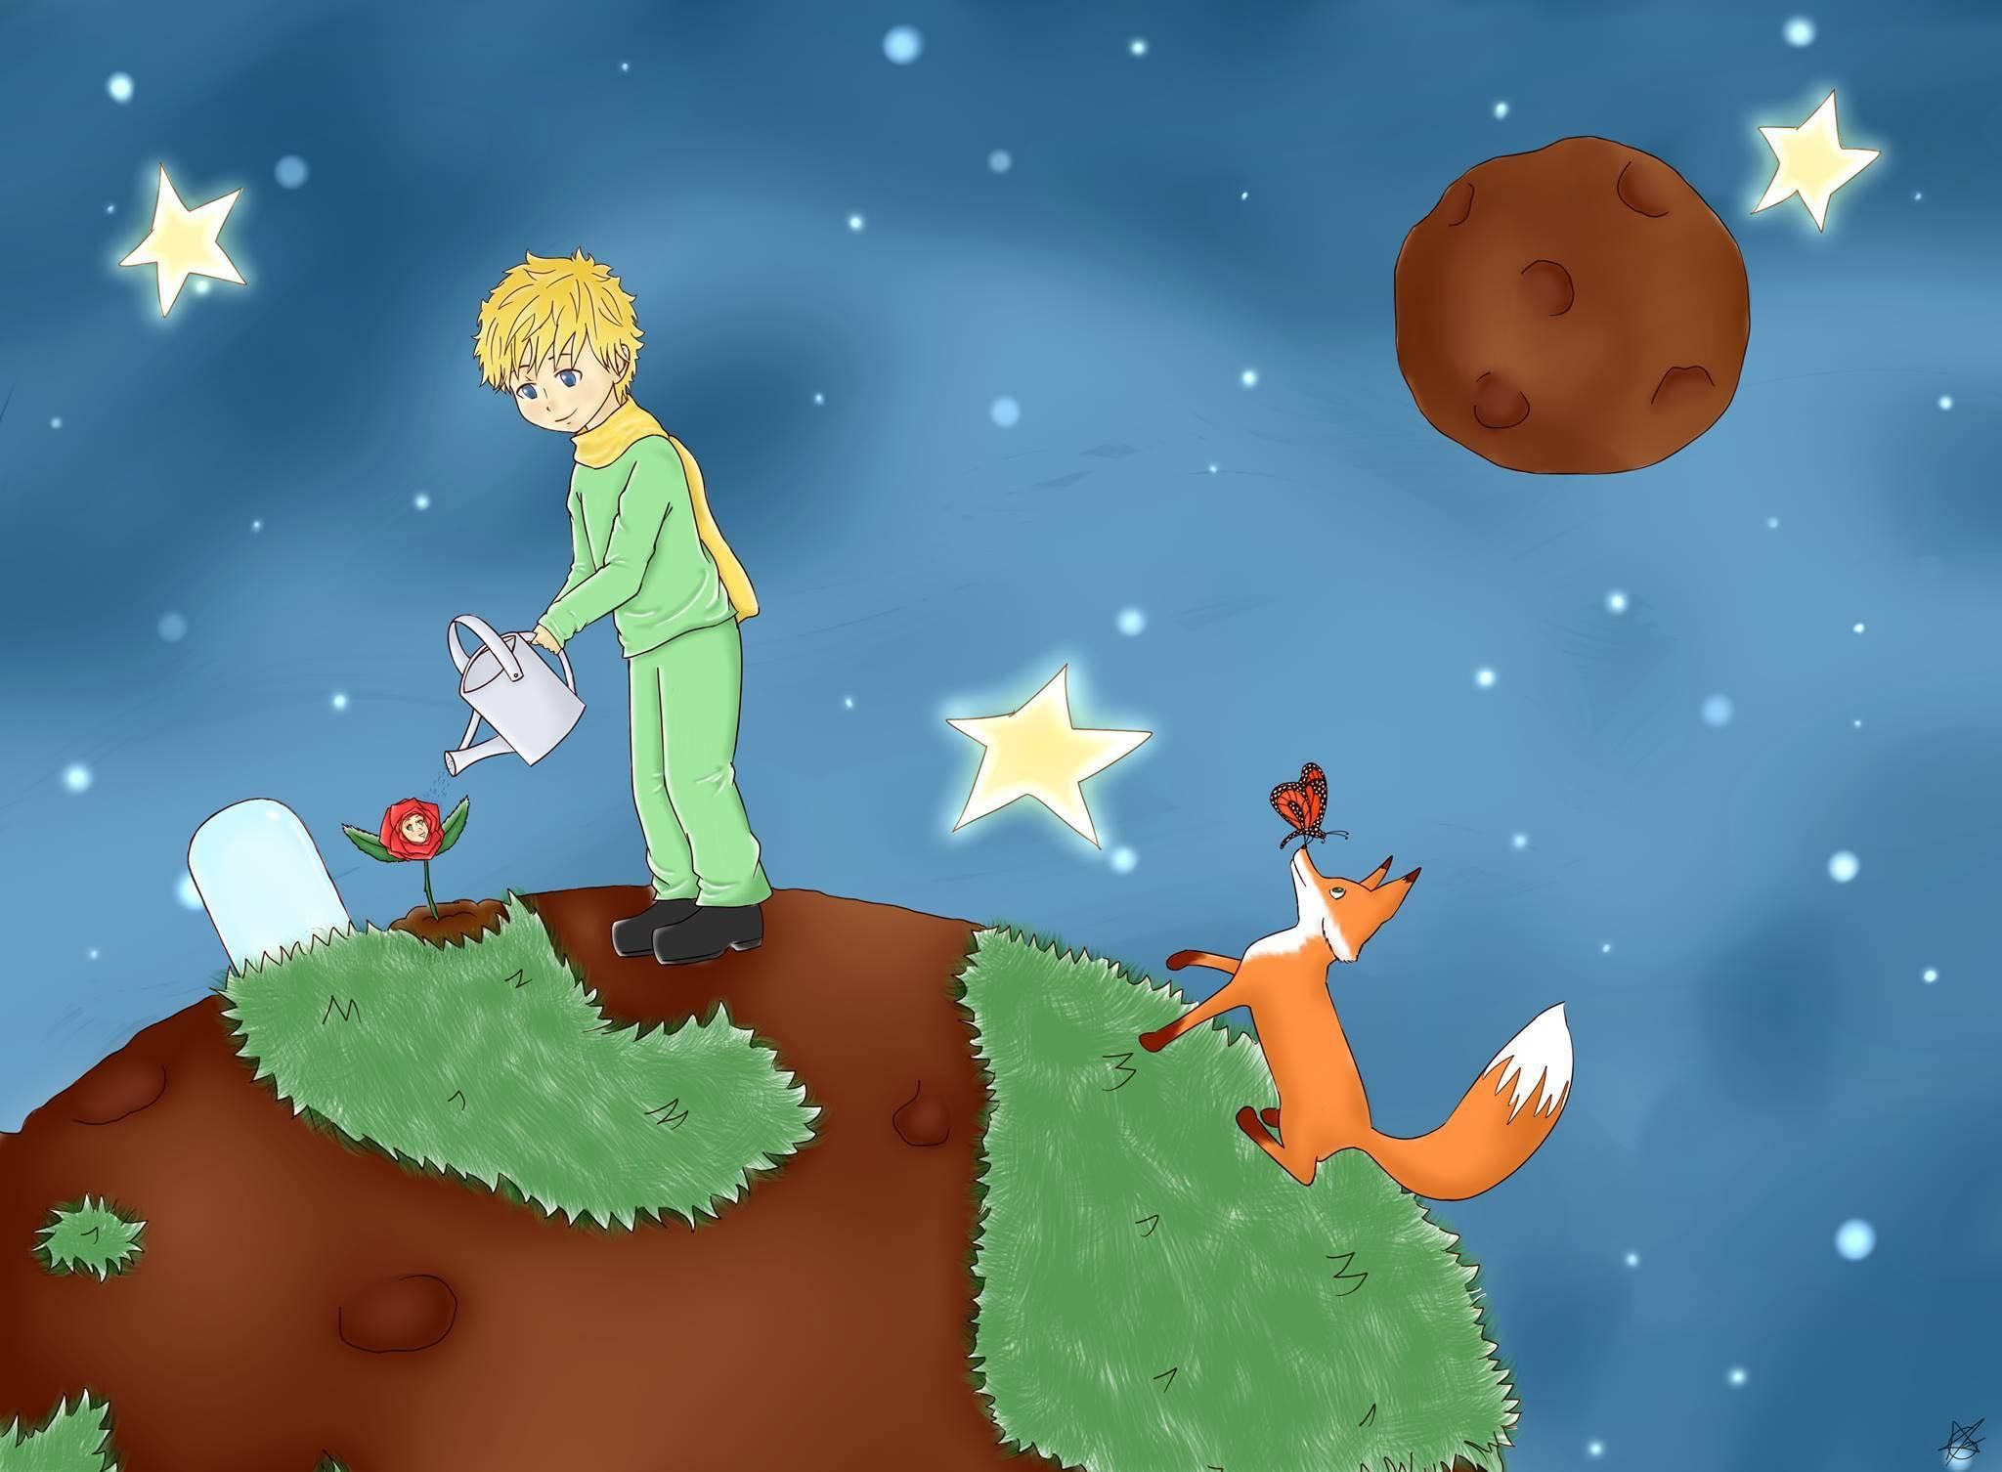
Среда (27. 11)
«День добрых дел»
(Я думаю о чувствах других)

Slide 22
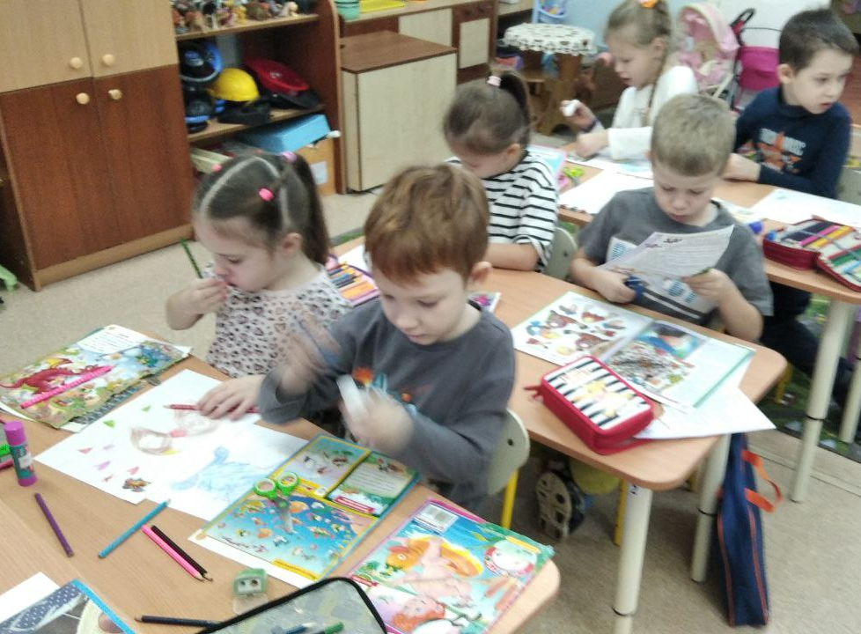
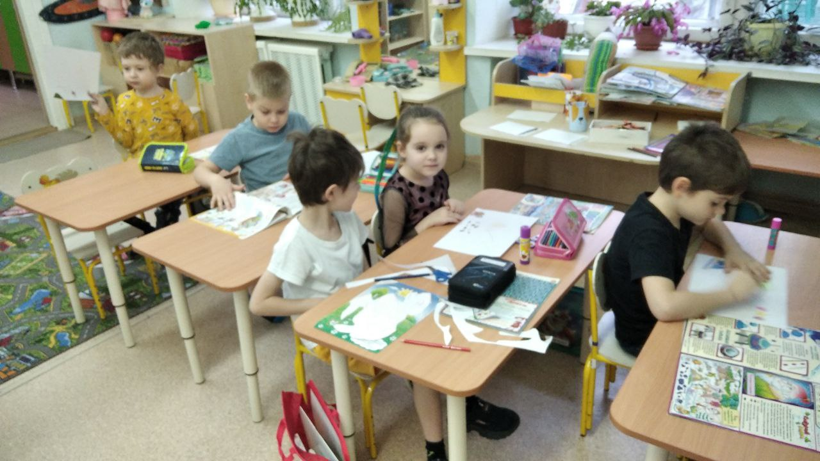
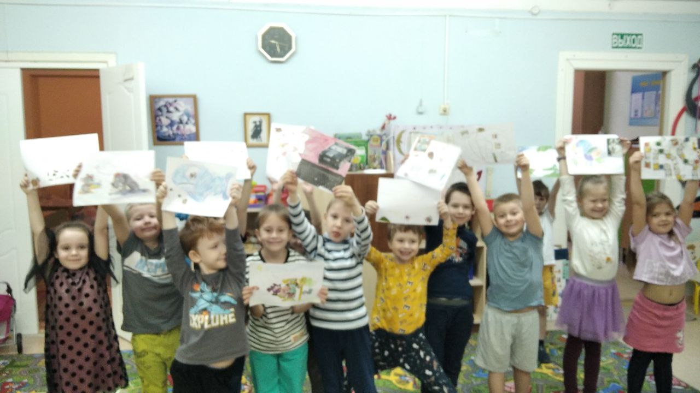
Занятие с детьми подготовительной группы №9 по каракулеграфии,
Цель: высвобождение чувств, образно изображая их в рисунках

Slide 23
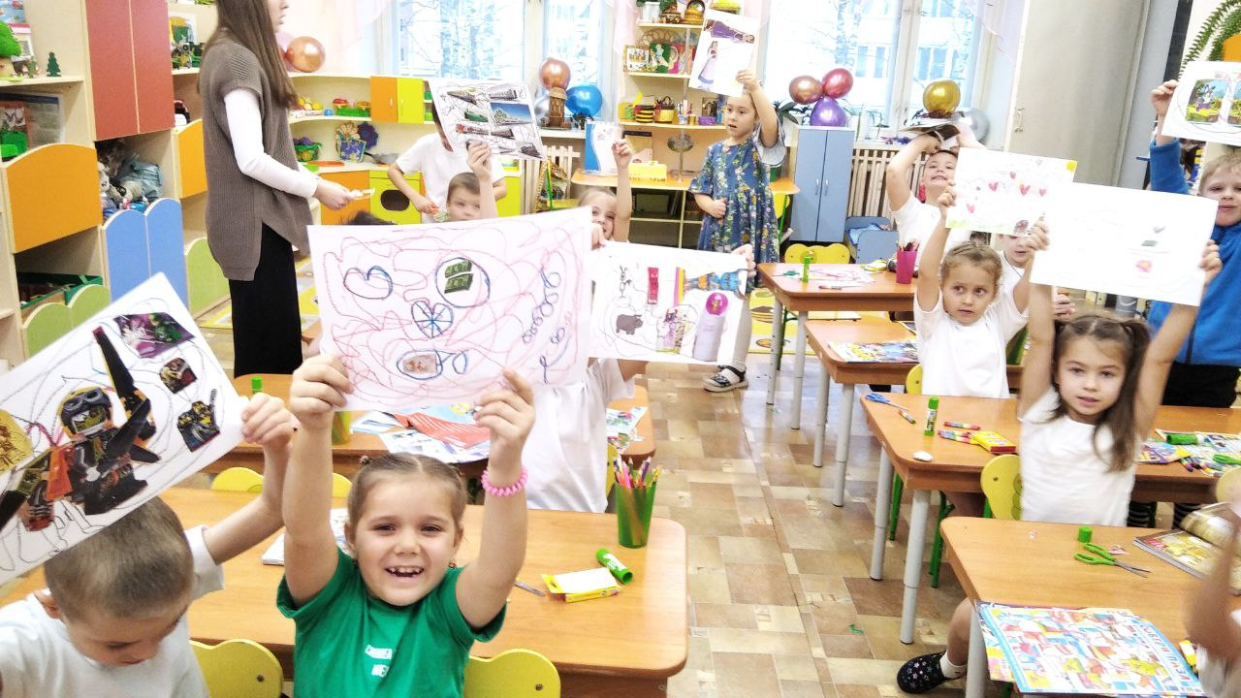
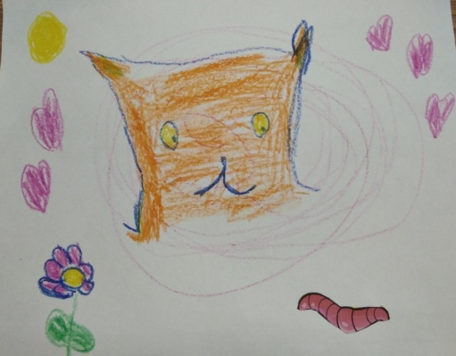
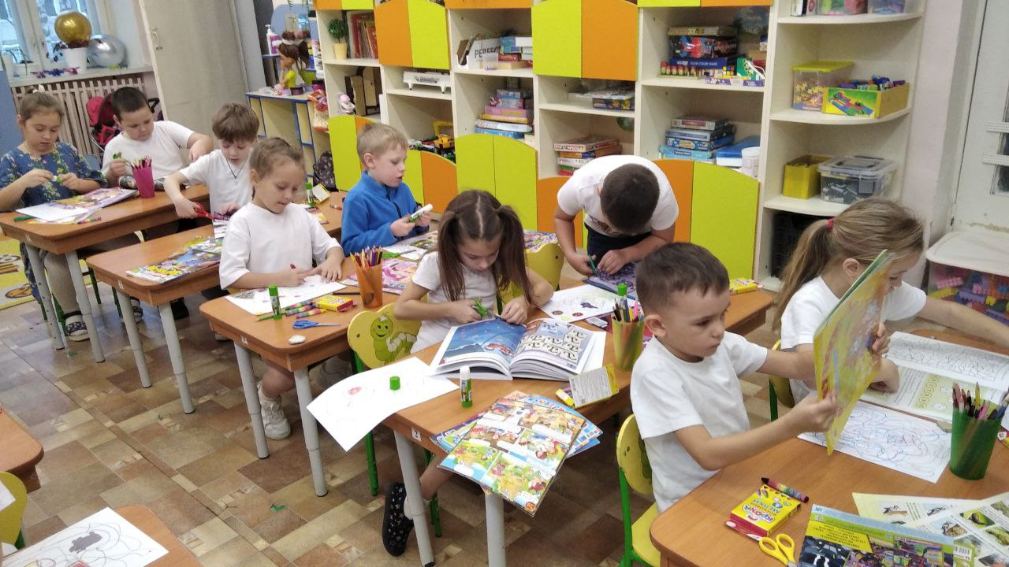
Занятие с детьми подготовительной группы №11 по каракулеграфии,
Цель: высвобождение чувств, образно изображая их в рисунках

Slide 24
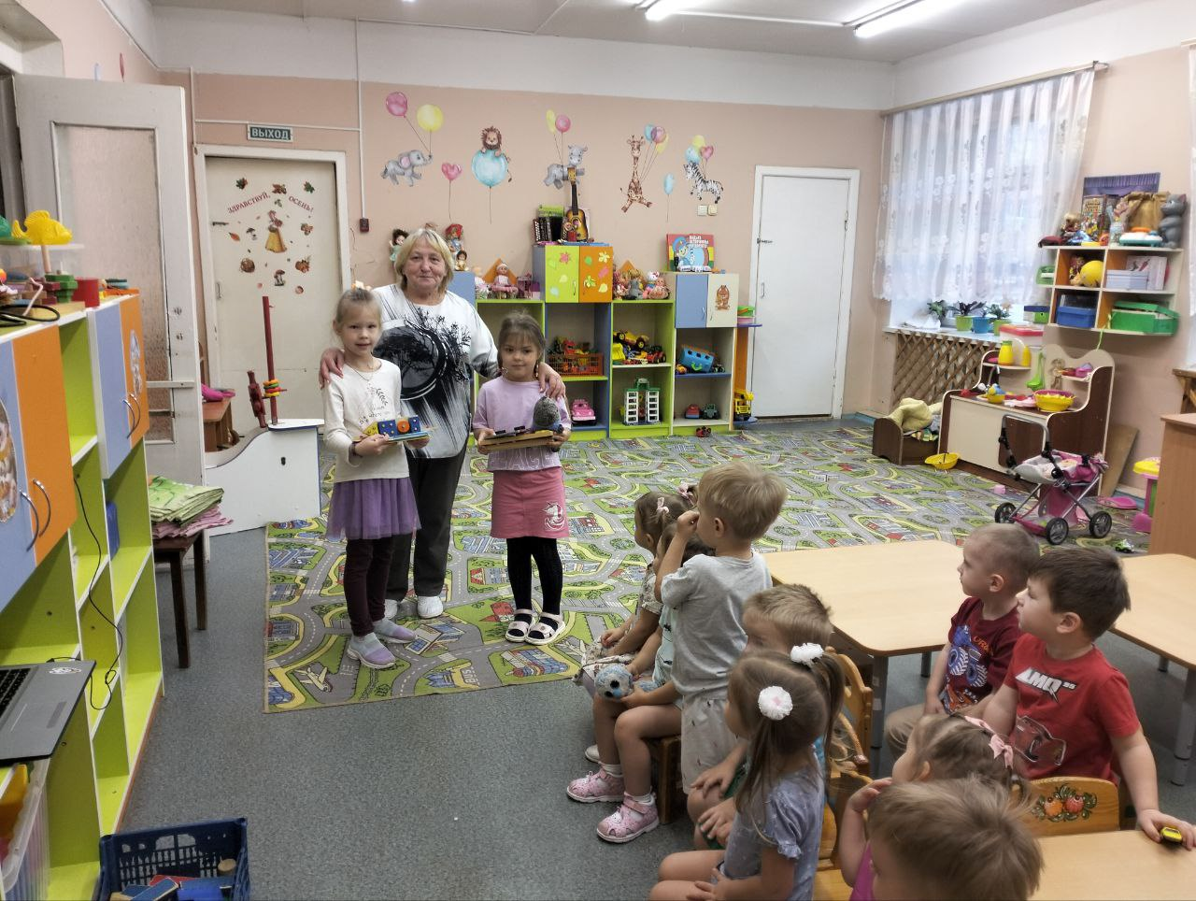
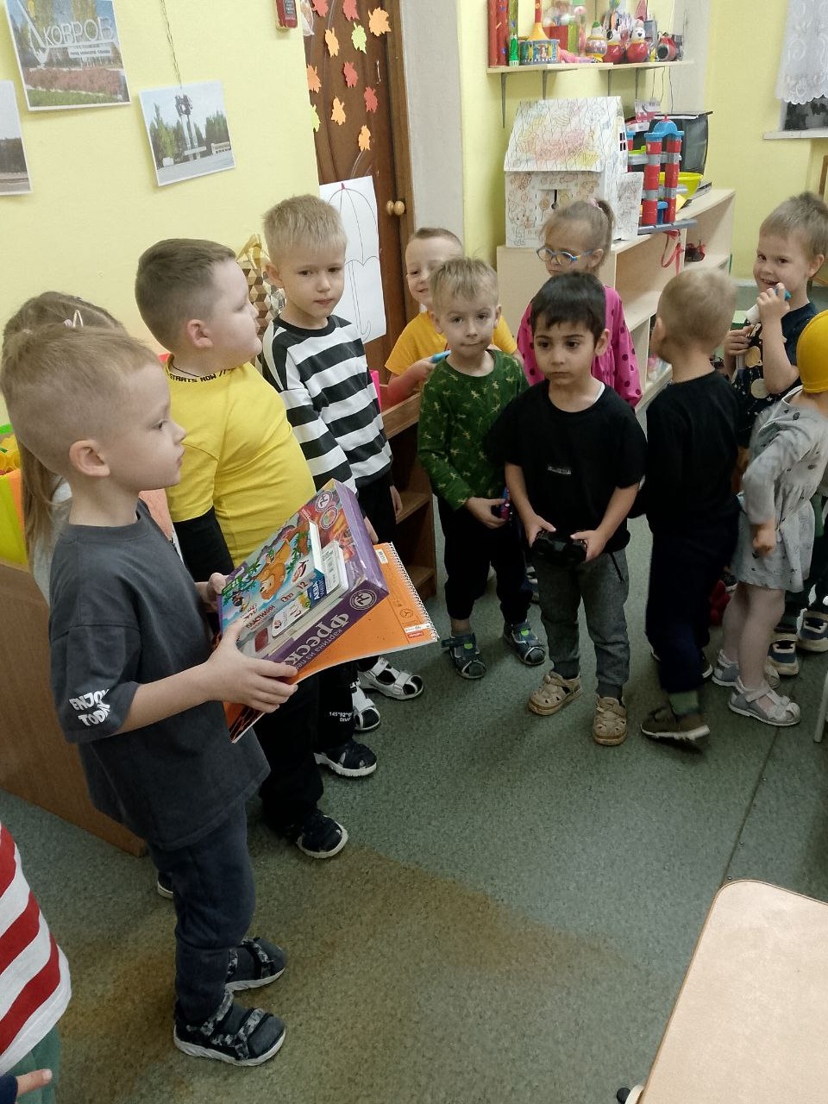
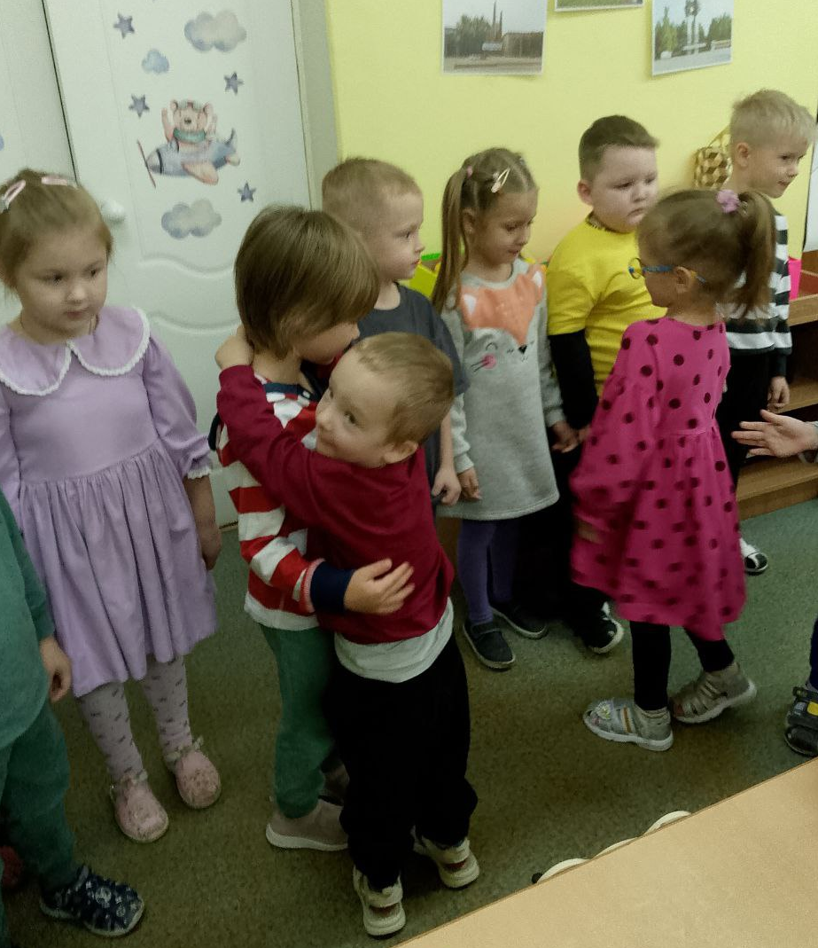
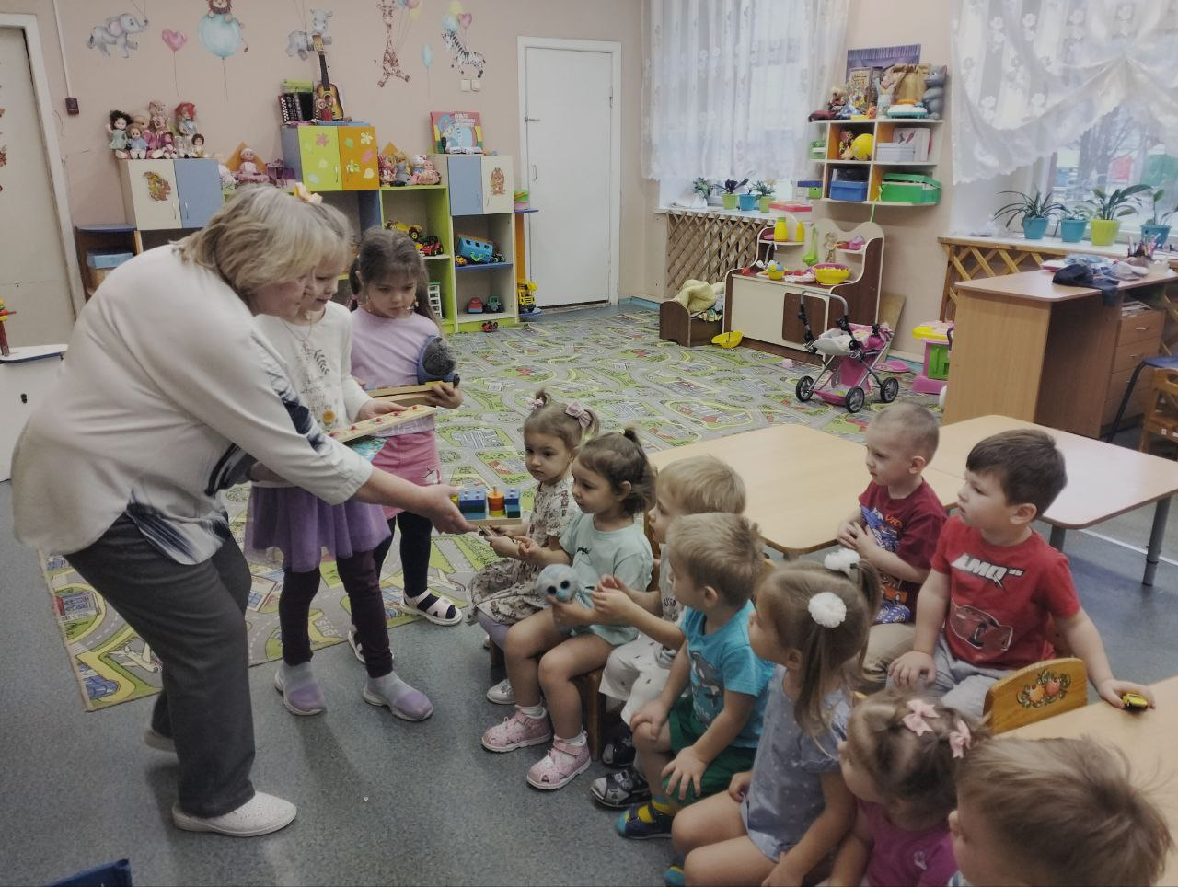
«7 группа»
«9 группа»

Slide 25



«Волшебный шарик желаний»
19 гр.

Slide 26

«18 группа»

Slide 27

«Подарок любимому
воспитателю»
Автор:
Марина Ратникова
18 группа»

Slide 28



«11 группа»

Slide 29



«5 группа»

Slide 30







Slide 31

«8 группа»

Slide 32






«13 группа»

Slide 33


Slide 34

«17 группа»

Slide 35


«18 группа»

Slide 36

Четверг (26.11)
«Не позволяй своим страхам убивать твои мечты»
(как вернуть мир и покой душе)

Slide 37




Средняя группа №20, занятие c элементами арт-терапии «Цветочная поляна»,
Цель: Самопознание, гармонизация личности

Slide 38



Занятие с детьми старшей группы №18«Сказка о бабочке сновидений»,
цель: актуализация эмоционального и когнитивного компонента, переживания сновидений, поиск внутреннего ресурса

Slide 39


Slide 40



Занятие с детьми старшей группы №19«Сказка о бабочке сновидений»,
цель: актуализация эмоционального и когнитивного компонента, переживания сновидений, поиск внутреннего ресурса

Slide 41


Slide 42



Семинар-практикум «Взаимодействие с тревожными детьми» / «Радуга»/

Slide 43



Slide 44

Пятница (27.11)
Я счастлив быть собой
(Когда взрослые верят в своих детей)

Slide 45


Занятие с детьми старшей группы №7«Сказка о бабочке сновидений»,
цель: актуализация эмоционального и когнитивного компонента, переживания сновидений, поиск внутреннего ресурса

Slide 46


Slide 47



Занятие с детьми старшей группы №5 «Сказка о бабочке сновидений»,
цель: актуализация эмоционального и когнитивного компонента, переживания сновидений, поиск внутреннего ресурса

Slide 48


Slide 49

Семейная Фото-акция «В мире детских чувств и эмоций»
/фотографии детей в разных эмоциональных состояниях/
Эта акция проводится в рамках «Всемирного дня ребёнка»
20 ноября отмечается Всемирный день ребёнка — международный праздник, учреждённый Генеральной Ассамблеей ООН в 1954 году.
Эта дата считается важной вехой в становлении прав ребёнка. Именно в этот день в 1959 году Генассамблея приняла Декларацию прав ребёнка, а в 1989 году — Конвенцию о правах ребёнка. Начиная с 1990 года годовщина принятия этих документов отмечается во Всемирный день ребёнка.
Участники акции: Родители и дети

Slide 50

«18 группа»

Slide 51

«5 группа»

Slide 52


«7 группа»

Slide 53

«9 группа»

Slide 54






«13 группа»

Slide 55





«13 группа»

Slide 56






«13 группа»

Slide 57

«17 группа»

Slide 58

Творческая игра «Ассоциации»,проводимая
для сотрудников МБДОУ № 23
Цель: игра способствует психологической разгрузке, повышению общего позитивного эмоционального тонуса, развитию толерантности, доброты и взаимоподдержки.
Сотрудникам МДОУ необходимо подобрать образ, соответствующий на их взгляд педагогу (нарисовать или изготовить любым нетрадиционным способом) и подарить с пожеланиями и комплиментами своим коллегам. Подписываться в посланиях необязательно.

Slide 59



Slide 60


Slide 61


Slide 62


Slide 63


Slide 64


Slide 65


Slide 66

Продуктивная деятельность детей
на неделе

Slide 67

«Волшебные мандалы», 7 гр.

Slide 68

«Радуга настроения», 5 гр.

Slide 69

«Мечты», 7 гр.

Slide 70

«Подари улыбку», 17 гр.

Slide 71

«Волшебные мандалы», 17 гр.

Slide 72

Диагностика на Неделе

Slide 73
Опросник "Характер проявлений эмпатических реакций и поведения у детей" А.М. Щетининой
Цель: определить уровень развития эмпатии у детей
Участники: родители детей подготовительной группы в количестве 30 человек
Эмпатия – это постижение эмоционального состояния человека в форме сопереживания, сочувствия, умения поставить себя на место другого
Эгоцентрическая эмпатия - это форма эмпатии, при которой сведения об эмоциональном состоянии другого человека используются для оценки собственного благополучия.
Например, осознание радости другого может привести человека к пониманию того, что он несчастен, а осознание чужого страха — к собственному спокойствию.

Slide 74
Результат теста:
37% составляют дети с гуманистическим (высоким) типом эмпатии. Проявляют интерес к состоянию другого, ярко эмоционально на него реагируют и идентифицируются с ним, активно включаются в ситуацию, пытаются помочь, успокоить другого
32% составляют дети с эгоцентрическим типом эмпатии. пытаются отвлечь внимание взрослого на себя, эмоционально реагируют на переживания другого, но при этом говорят: «А я не плачу никогда…» и т.п., если ребенок, стремясь получить похвалу, одобрение взрослого, лишь изображает сочувствие, сопереживание другому
24% составляют дети со смешанным типом эмпатии
7% составляют дети с низким типом эмпатии. Дети, не проявляющие интереса к эмоциональному состоянию других, слабо реагирующие на их переживания и совершающие эмпатийные действия лишь по побуждению взрослого

Slide 75
Методика «Экспресс-оценка выгорания» (В. Каппони, Т. Новак)
Цель: определить степень эмоционального выгорания педагогов
Участники: педагоги в количестве 15 человек
Результат теста:
38% Есть некоторые признаки выгорания. Необходимо взять отпуск, отключиться от рабочих дел.
62% Синдром выгорания на данный отсутствует.

Slide 76
Акция «Зонтик настроения»
Участники акции: родители и дети, когда приходят утром в садик
Диагностическая цель акции:
изучение настроения детей и взрослых в дошкольном учреждении;
Результат: Акция показала, в детском саду преобладает радостное, спокойное и оптимистичное настроение!

Slide 77




Тесты для самообследования педагогов

Slide 78


Понедельник (02. 12.)
Закрытие
(подведение итогов, награждение)
Администрация МБДОУ №23
Благодарит
за активное участие в мероприятиях МБДОУ
во время проведения Недели психологии
«Путеводитель по лабиринту эмоций»
____________________________________________________________________________________________________________________________________________________________________________________________________________
Администрация МБДОУ №23
Благодарит
воспитателя
второй младшей группы №17
Климову Людмилу Николаевну
за активное и грамотное взаимодействие,
высокие результаты организации
педагогического процесса
с педагогом-психологом
Кожиной Н.Ю.
во время проведения
Недели психологии
«Путеводитель по лабиринту эмоций»
Заведующий МБДОУ № 23 __________ /С.А. Маслова/
Ковров, 2024 г.

